Slide 1


2022년 SW마에스트로 13기 중간점검
내 손 안에 여행 가이드,
현지야
SW마에스트로 13기 TGT
우태균(발표자), 신우진, 최정인
Notes:
안녕하세요. TGT팀 팀장 우태균, 신우진, 최정인입니다.
내 손 안에 여행 가이드, 현지야 중간점검 발표 시작하겠습니다.

Slide 2
Index
01
프로젝트 개요
02
프로젝트 소개
03
프로젝트 설계 및 구현
04
프로젝트 진행 상황
05
프로젝트 향후
Notes:
먼저 저희 프로젝트에 대해 설명드리고, 현재 진행상황과 향후 목표까지 설명드리고 발표 마무리하겠습니다.

Slide 3
프로젝트 개요

Slide 4


개요
문제 인식
자유 여행
패키지여행
여행 계획 수립에 어려움을 느낌
예상치 못한 변수로 일정에 차질이 생김
낯선 사람들과의 동행
원치 않는 여행 가이드 경비 추가
대부분 여행 일정에 대한 불편함을 느낌
자유 여행과 패키지여행을 경험해본 사람 150명 대상 설문 조사
(2022. 06. 02. ~ 2022. 06. 10.)
04
Notes:
저희는 사람들이 여행에서 겪는 어려움을 조사했습니다.
먼저 자유여행의 경우, 여행을 계획하는데 많은 노력과 시간을 쏟아야 하고, 이렇게 힘들게 짠 계획이 악천후 등의 외부요인으로 인해 영향을 받을 수 있습니다.
한편 패키지 여행은 낯선 사람들과 동행해야하며, 개인행동이 제한됩니다. 또한 일부의 경우, 특정 쇼핑몰에서 쇼핑을 해야 하는 등의 원하지 않는 소비를 해야 할 수 있습니다.

Slide 5

개요
기획 의도
자유 여행과 패키지여행의 장점만을 가져가는 여행 서비스 기획
= “자유로움” + “편의성”
05
Notes:
따라서 저희는 자유 여행과 패키지 여행의 장점만을 취하는 서비스를 기획하여, 자유 여행의 자유로움과 패키지 여행의 편의성을 최대한 융합하고자 했습니다.

Slide 6






개요
소비자 분석
페르소나
그동안 취준하고, 공부하느라
너무 힘들어서 번아웃이 왔다.
혼자만의 여행을 떠나고 싶은데
SNS에는 광고 뿐이네,,
외향적
창의적
진보적
활동적
이성민 (27)
남들은 잘 하지 않는, 현지 사람들만 아는 숨은 명소를 찾아 힐링여행을 하고 싶다.
06
Notes:
지금 보고 계시는 화면은 저희 페르소나입니다.
27세의 이성민씨는 열심히 취업준비 활동과 공부를 해오신 분으로, 오랜만에 혼자만의 여행을 떠나서 힐링을 하고 오려고 합니다.
하지만 SNS에는 광고성 글이 많아 정보를 신뢰하기 어렵고, 숨은 명소를 찾기 힘들다고 합니다.

Slide 7




개요
소비자 분석
페르소나
첫째가 초등학교에 들어가기 전에
가족 여행으로 추억을 쌓고 싶다.
근데 모처럼 쉴 땐, 그냥 자고 싶은데 ,,
외향적
창의적
진보적
활동적
박미경 (42)
아이들이 어려서 패키지여행은 불편할 것 같은데,
누군가 대신 가족 여행 일정을 세워주면 좋겠다.
07
Notes:
또 다른 페르소나입니다.
42세의 박미경씨는 워킹맘으로 회사일과 육아까지 하며, 바쁘게 생활하고 계십니다.
오랜만에 가족 여행을 떠나 추억을 만들고 싶지만, 스스로 여행을 계획하긴 힘들다고 합니다.
패키지 여행은 다른 사람들과 동행하기 때문에, 어린 자녀들과 가긴 힘들 것 같다고 생각합니다.
저희는 아까 보신 이성민씨와 박미경씨가 갖는 문제들을 해결하고자 합니다.

Slide 8
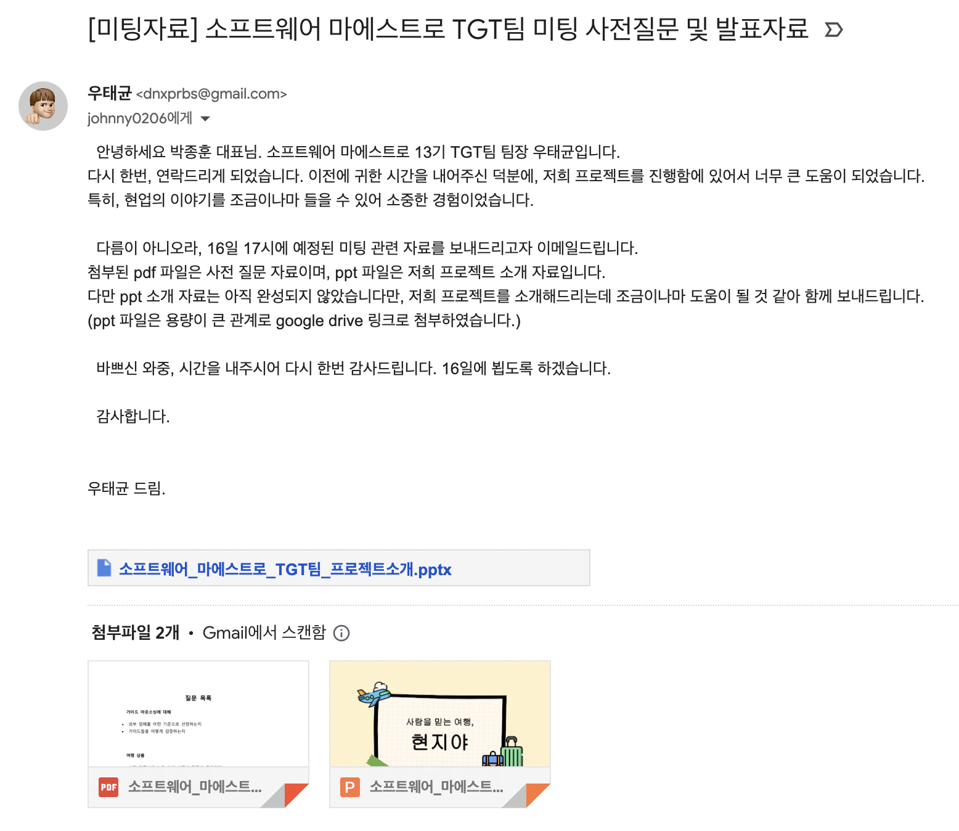
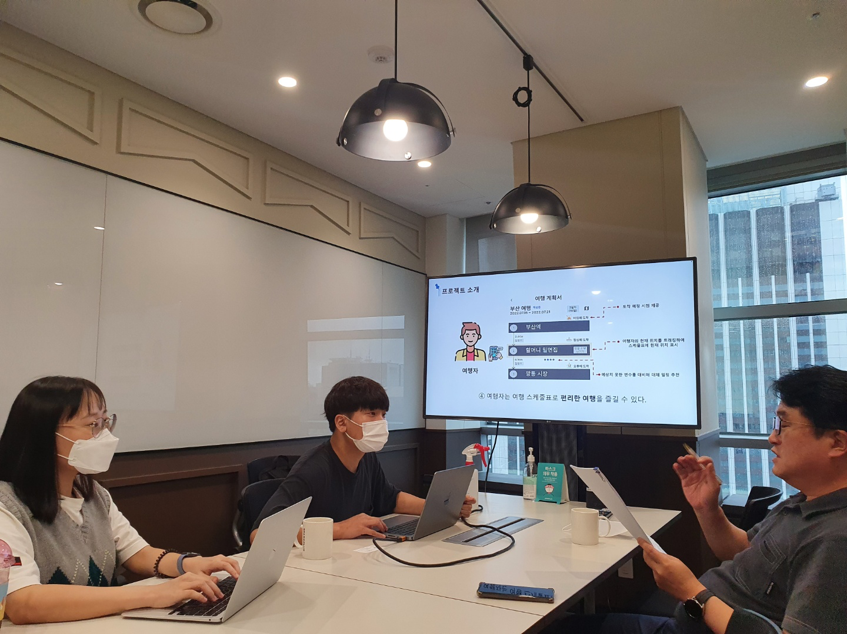
개요
전문가 인터뷰
(주) 투어나비 여행사와 미팅을 통한 기획 구체화
08
Notes:
그래서 트립플랜이라는 서비스를 운영 중이신 투어나비의 박종훈 대표님을 2차례 만나뵈어, 기획을 구체화했습니다.

Slide 9
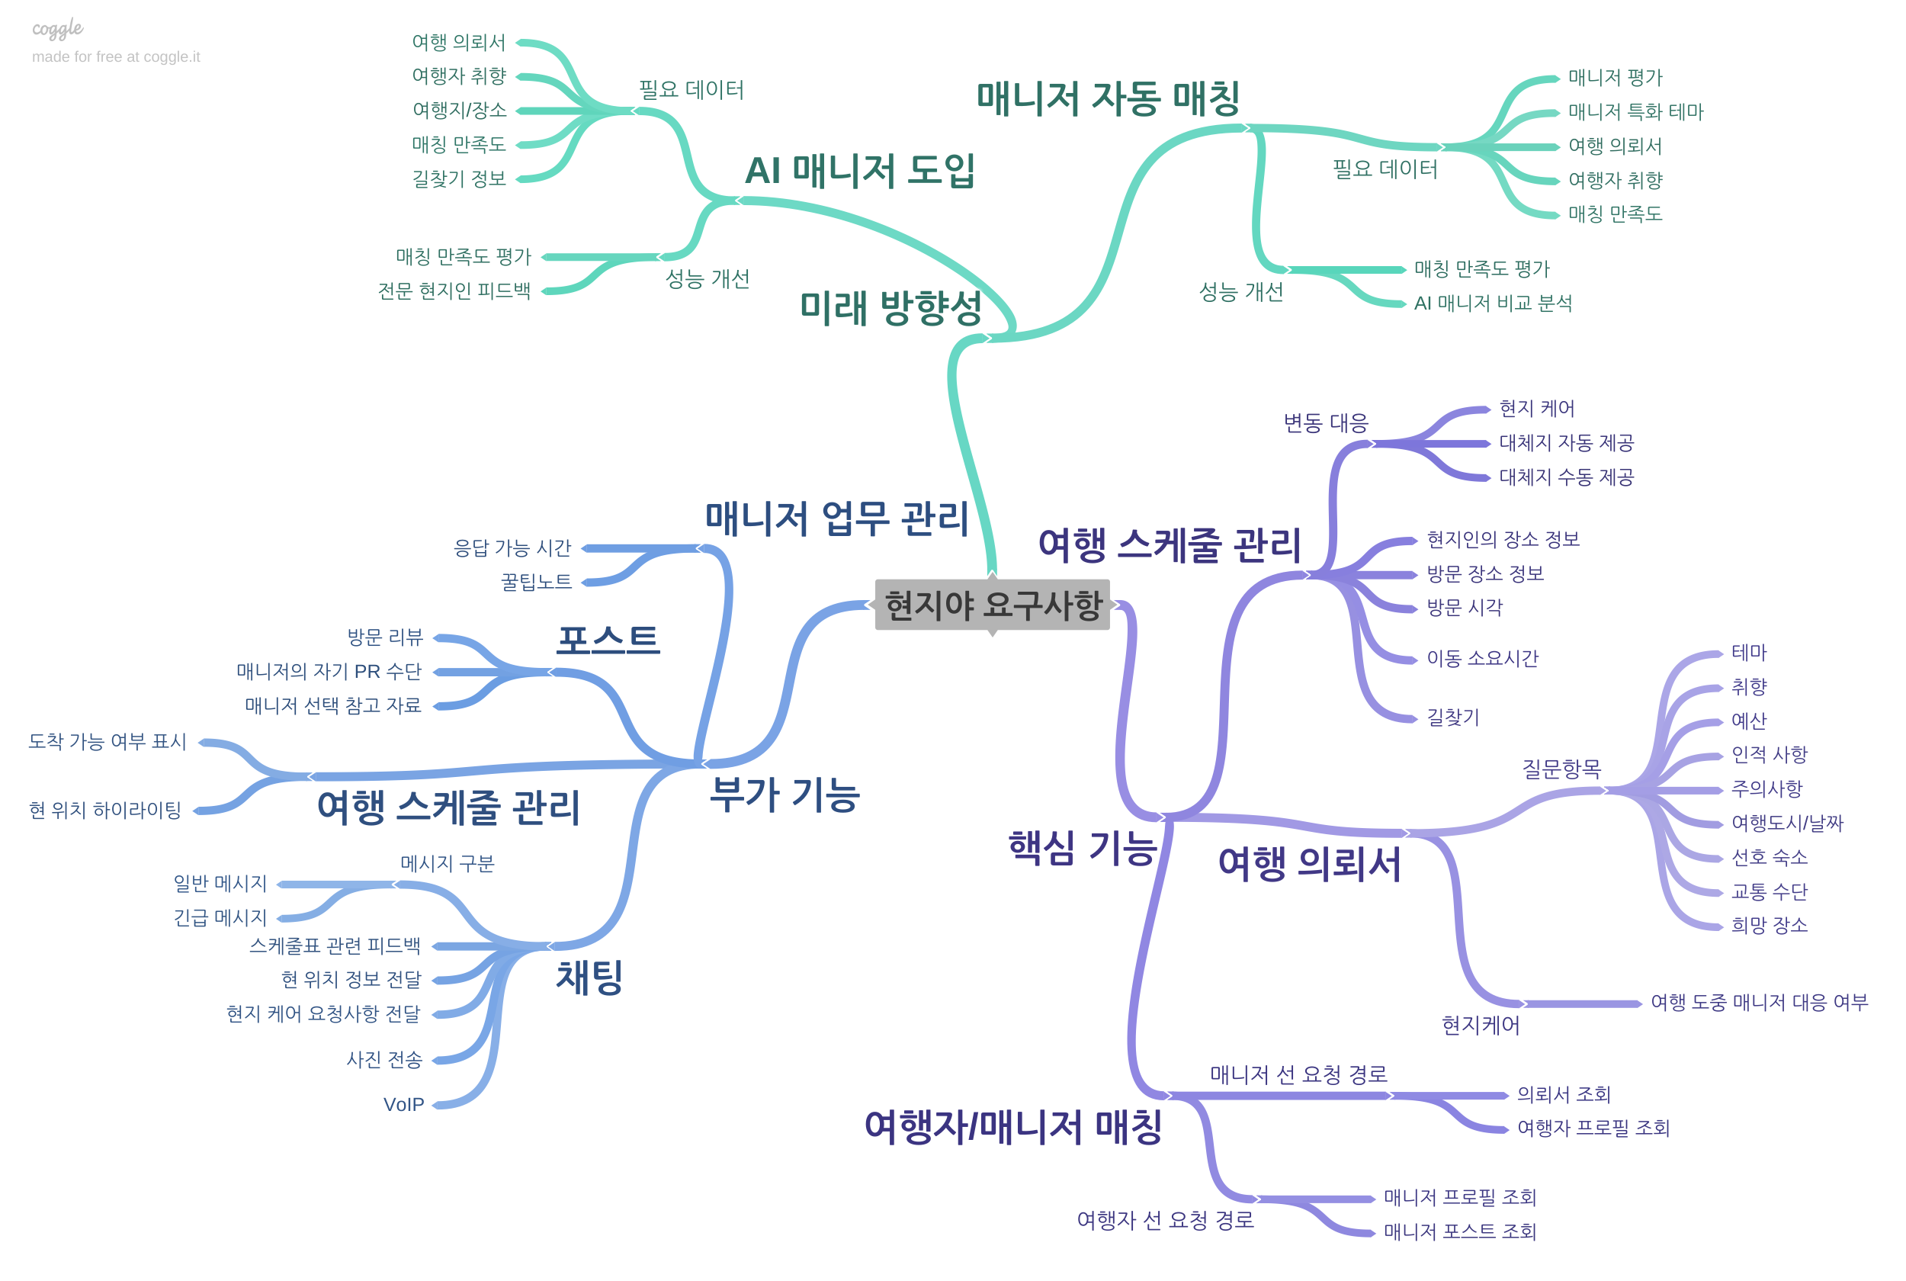
개요
요구사항 마인드맵
사용자 페르소나 및 전문가 인터뷰 반영
09
Notes:
이를 토대으로 전체적인 요구사항을 스케치하여, 핵심 기능과 부가 기능의 큰 틀을 잡고, 미래 목표까지 설정했습니다.
각 기능들은 뒤에서 더 자세히 설명드리도록 하겠습니다.

Slide 10



개요
차별화 포인트
여행 앱 대표 사이트 경쟁 분석 결과 유명 여행지 패키지 상품을 추천해주거나, 여행 유틸리티 기능이 부족
서비스 기능 | 서비스 기능 | 현지야 | 마이리얼트립 | 트리플 | 트립플랜
주요 서비스 | 여행지 정보 제공 | O | O | O | O
 | 현지인 가이드 매칭 | O | O | O | X
 | 맞춤형 여행 스케줄 제공 | O | O | X | O
 | 채팅을 통한 언택트 가이드 | O | X | X | X
 | 대체 행선지 제안 | O | X | O | O
서비스 |  | 맞춤형 여행 스케줄, AI 추천, 행선지 길잡이, 대체 경로 | 현지 가이드 투어, 티켓·호텔·항공·숙박· 패키지 여행 판매 | 여행 일정 관리, 실시간 여행 정보, 항공·투어·티켓·숙소 판매 | 여행 일정관리, 여행 맞춤 기획, 여행기 작성, 티켓 판매
주요 타겟층 |  | 여행 스케줄 작성에 어려움을 겪는 사람들 | 나에게 맞는 패키지 여행을 가고 싶은 사람들 | 모바일 기기에 익숙한 여행객 | 여행 계획 수립이 힘든 사람들
차별화요소 |  | 여행 스케줄표 기반 현지인 비대면 도움 | 현지 가이드가 직접 구성한 패키지 여행 제공 | 여행 전반에 필요한 도구·정보 제공 | 여행기 자동 생성 및 공유
10
Notes:
현지야는 현지 가이드가 여행자 맞춤형 스케줄을 제공합니다.
스스로 여행 계획을 짜기 어려운 사람들이 저희의 주요 타겟이구요. 사용자가 여행을 계획하고 다녀오는 순간까지 현지 가이드에게 도움을 받을 수 있고, 이 모든 과정이 비대면으로 이루어집니다.
어떻게 보면 마이리얼트립과 유사하다고 생각하실 수 있는데요.
마이리얼트립은 현지 가이드가 직접 올린 패키지 여행을 판매합니다.
그리고 여행을 떠나서 그 가이드를 만나게 되죠.
저희는 여행 전반에서 비대면으로 도움을 받는다는 것이 가장 큰 차이입니다.
트리플과 트립플랜은 여행 일정을 관리해주는 서비스입니다.
여행을 계획하거나 여행을 하고 있는 도중에 필요한 도구들을 제공하지만, 현지 가이드와 관련된 기능은 없습니다.

Slide 11
프로젝트 소개
Notes:
이제 현지야가 어떤 서비스인지 자세히 설명드리겠습니다.

Slide 12



소개
용어 정리
여행자
매니저
관리자
예비 여행자, 현재 여행자
여행 의뢰를 맡기는 사람
여행 지역 현지인
여행 계획을 세우는 사람
‘현지야’ 서비스 기획·관리자
TGT팀
12
Notes:
먼저 발표 중에, 여행자라는 단어가 나오면 앞으로 여행을 떠날 예비 여행자와 현재 여행 중인 여행자를 모두 의미한다고 생각하시면 되겠습니다.
매니저는 여행지역에 거주하고 있는 현지인 가이드를 의미하고,
관리자는 저희 서비스의 관리자를 뜻합니다.
그럼 본격적으로 현지야에 대해 설명드리겠습니다.

Slide 13

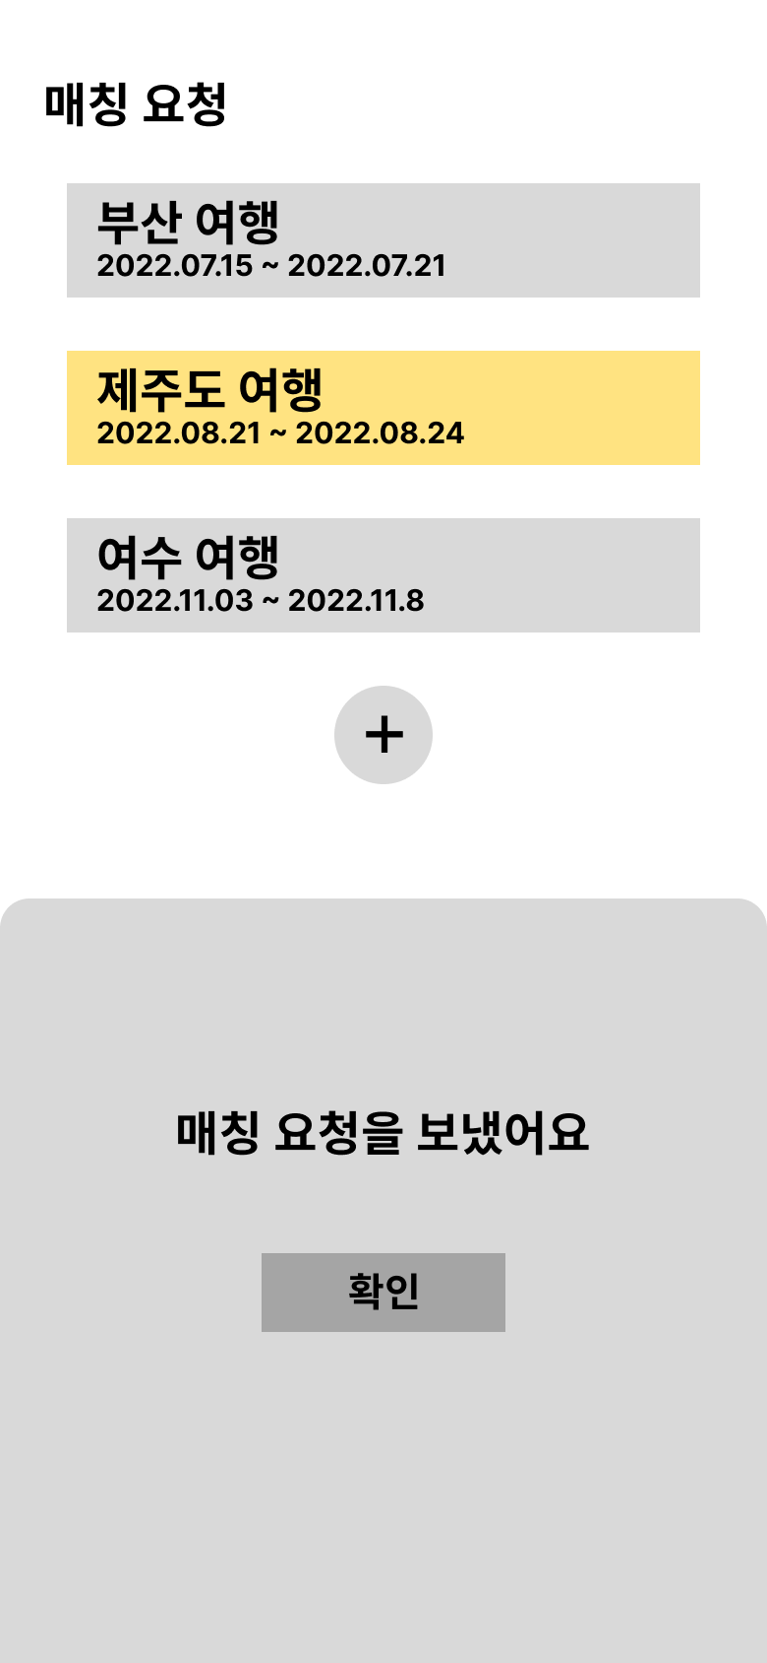
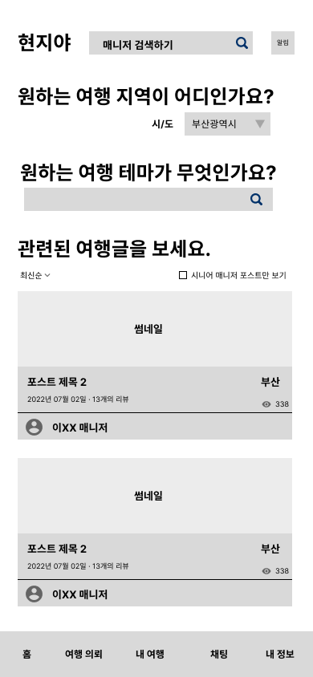
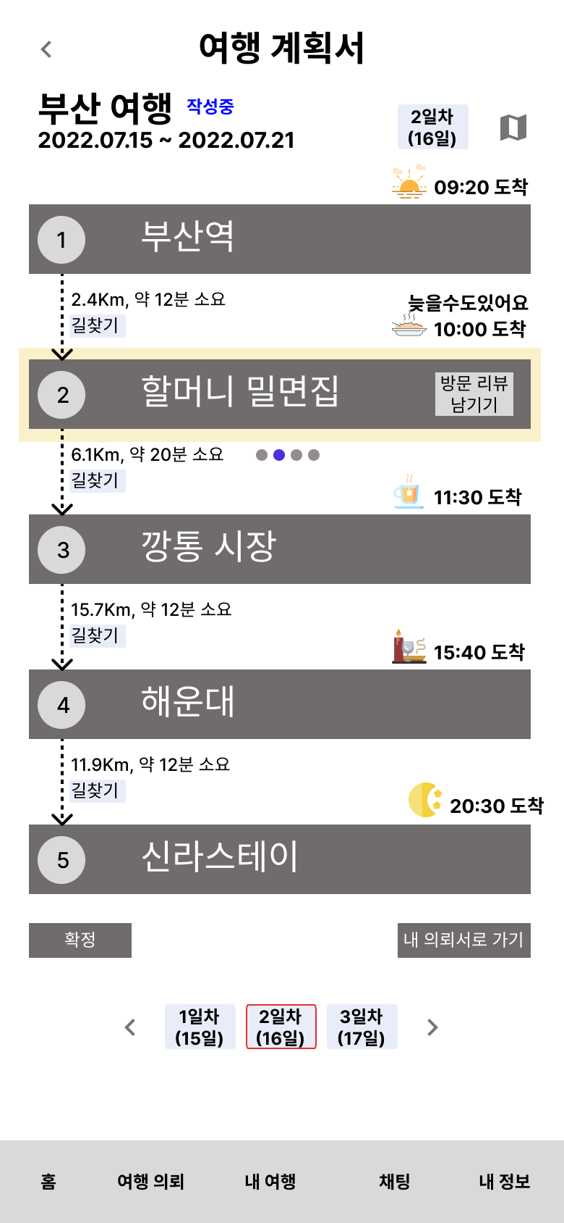
소개
프로젝트 소개
현지인 매니저 매칭 서비스
언택트 여행 가이드
다채로운 여행 경험
여행자와 현지인 매니저를 매칭하여
현지인의 노하우가 담긴 여행 경험을 제공
사용자 위치 기반으로 스케줄 정보
업데이트, 가이드와 함께하는 효과
유행과 시즌에 맞는 여행 테마를 통한
다채로운 여행 스케줄 경험
13
Notes:
현지야는 크게 3가지 특징이 있는데요.
현지야는 여행지에 거주하는 현지인과 매칭하여 직접 여행을 의뢰할 수 있는 서비스입니다.
여행을 계획하고 여행을 완료하는 순간까지, 여행자는 자신의 매니저와 대면하지 않아도 됩니다.
또한 다양한 여행 테마를 제공하여, 여행자가 다채로운 여행 경험을 할 수 있도록 합니다.

Slide 14
소개
서비스 개요
‘현지야 서비스는 바쁜 일상 속에서 여행 스케줄을 작성하기 어려운 사용자에게 현지 전문가와 매칭하여 최적의
여행스케줄을 추천 받아 작성하고, 스케줄표 기반 현지 여행에서의 애로사항에 도움을 주는 서비스’
조회
타임 라인
대체 경로
네이버
구글
매칭 현황
스케줄 관리
1:1 채팅
의뢰서
카카오
SNS
애플
작성
업무
꿀팁 노트
조회
작성
간편
가입
간편
가입
매니저
App
여행자
App
(매니저와 동일)
매니저
작성
여행자
전화번호
인증
마이 페이지
마이 페이지
정보
입력
리뷰
확인
포스트
조회
정보
입력
관광지 정보
숨은 명소
맛집
액티비티
14
Notes:
여행자와 매니저는 간편가입을 하고 각자의 App.에 접속합니다.
여행자는 의뢰서를 작성하고 매니저와 매칭됩니다.
매칭된 매니저는 여행 스케줄을 작성하여 여행자에게 제공하는데, 이 과정에서 채팅을 통해 의견을 주고 받을 수 있습니다.
계속해서 좀 더 자세히 설명드리겠습니다.

Slide 15




소개
주요 기능 (여행자·매니저 매칭)
지역·테마를 통한
매니저 검색
➿
여행 의뢰서 작성
여행자·현지인 매니저
매칭
매니저 포스트를
통한 유입
15
Notes:
여행자와 매니저의 매칭은 이와 같이 진행됩니다.
먼저 여행자는 여행 의뢰서를 통해, 자신이 어떤 여행을 원하는지 작성합니다.
그리고 지역이나 여행 테마를 기준으로 매니저를 검색하여, 매니저들의 프로필을 조회할 수 있습니다.
혹은 매니저가 작성한 아티클을 통해, 자신에게 적절한 매니저를 선택하는데 참고할 수 있습니다.
최종적으로 여행자가 매니저를 선택했다면, 매칭 요청을 보내 매칭이 이루어집니다.

Slide 16
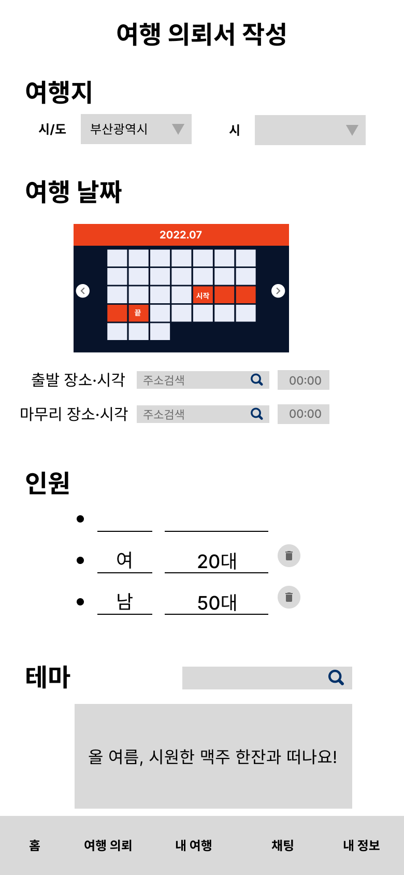
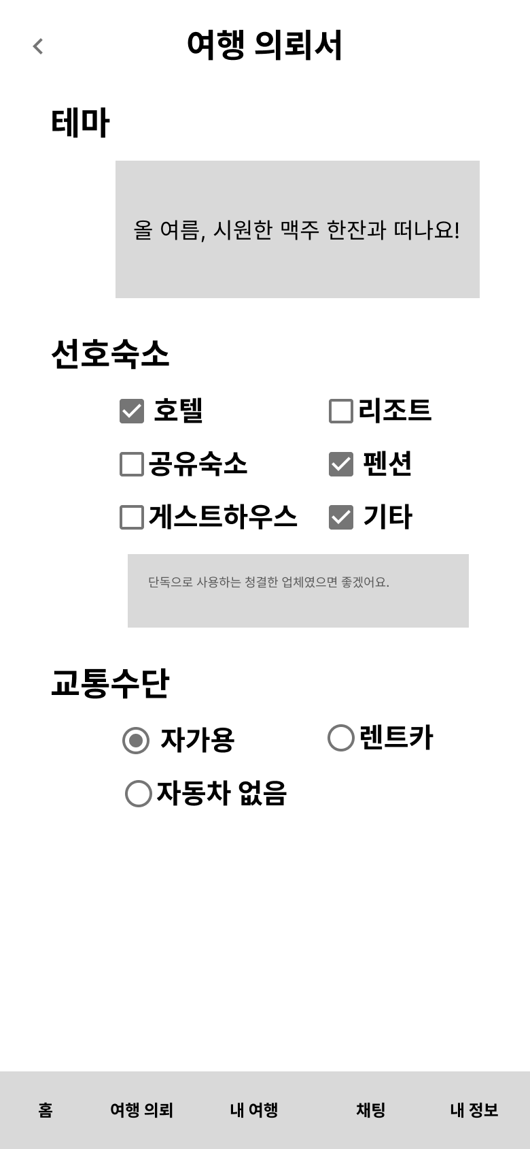
소개
주요 기능
여행 스케줄 의뢰
여행자는 요구사항이 담긴 여행 의뢰서 작성
의뢰서는 여행자의 여행 취향을 파악할 수 있는 항목으로 구성
매니저는 요구사항을 반영해 여행 스케줄표 제공
[ 의뢰서 작성 – (1) ]
[ 의뢰서 작성 – (2) ]
16
Notes:
여행 의뢰서는 이와 같이 구성됩니다.
여행지역과 날짜를 묻는 기본적인 항목부터 어떤 여행 테마를 원하는지, 선호하는 숙소나 음식, 주류 등 취향을 파악할 수 있는 항목까지 존재합니다.
그리고 매칭된 매니저는 이것을 참고하여 여행 스케줄을 작성해 제공합니다.

Slide 17
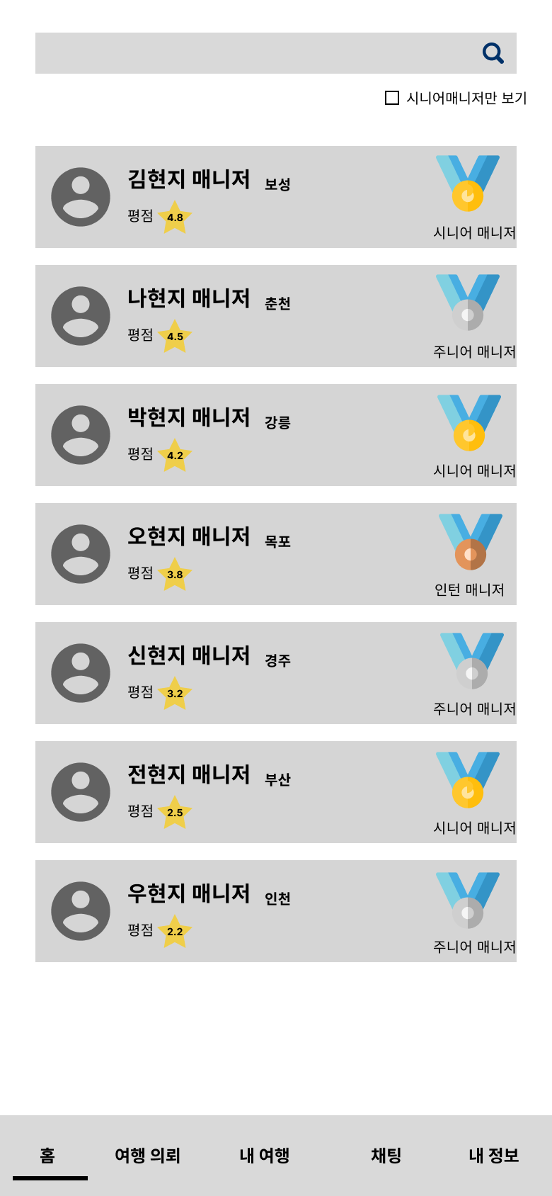
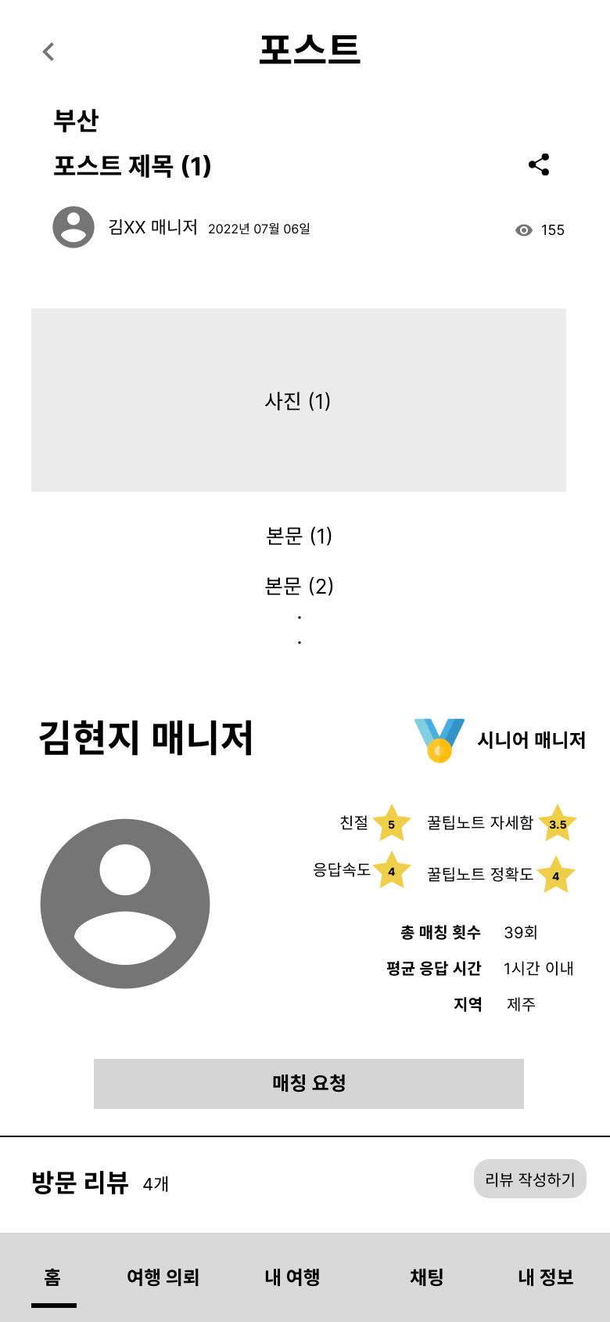
소개
주요 기능
여행자·매니저 매칭
여행 지역·테마를 통한 매니저 검색
시즌·유행에 맞는 테마에 대한 매니저 포스트
원하는 매니저에게 매칭 신청
[ 매니저 검색 결과 ]
[ 매니저 포스팅 ]
17
Notes:
의뢰서 작성이 끝나면 여행자는 왼쪽 그림과 같이 매니저를 검색해서 프로필을 확인해보거나, 매니저가 작성한 포스트를 통해 매니저를 찾을 수 있습니다.
이 포스트는 특정 여행 테마에 적절한 장소를 소개하는 내용으로 구성되어있고, 매니저가 직접 작성합니다.
예를 들어, ‘자연 여행’이라는 테마가 있고 매니저가 자신이 아는 장소 중 좋은 대나무 숲이 있다면, 그 대나무 숲에 대해 설명하는 아티클을 작성할 수 있습니다.
이것은 모두가 볼 수 있도록 공개돼, 매니저가 자기 자신을 여행자들에게 어필하는 수단으로도 사용할 수 있습니다.

Slide 18


소개
주요 기능 (여행 스케줄표 및 일정 관리)
여행 스케줄표 작성
채팅을 통한
일정 조율
편리한 여행 보장
예상치 못한 변수에 의한
대체 장소 제공
18
Notes:
매칭이 완료되었다면, 매니저는 의뢰서를 참고해 여행 스케줄을 작성합니다.
매니저가 스케줄을 작성하는 과정을 여행자도 실시간으로 확인할 수 있고, 채팅을 통해 여행자가 스케줄에 대한 피드백을 할 수 있습니다.
이 채팅 기능은 스케줄 피드백용으로만 사용하는 것은 아니고, 여행 도중에 발생한 돌발상황을 매니저에게 알려 도움을 받는 수단이 될 수 있습니다.

Slide 19
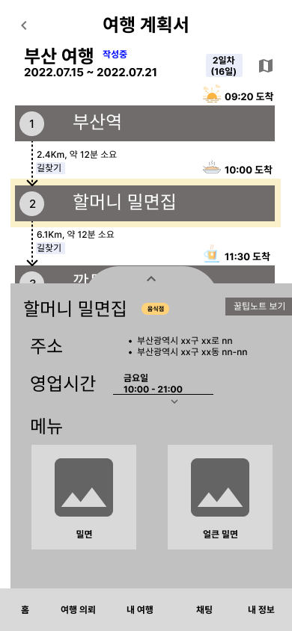
소개
주요 기능
편리한 여행 스케줄표
여행자는 여행 스케줄표를 확인하며 여행 진행
여행자의 현재 위치를 트래킹하여 현재 위치 정보 표시
현재 위치를 통해 도착 예정 정보를 예상해 제공
기상 악화 등 변수에 대응하는 대체 일정 제시
[ 여행 스케줄표 ]
[ 장소 상세보기 탭 ]
19
Notes:
여행 스케줄을 이와 같이 제공받아, 여행을 진행할 수 있습니다.
여기에는 방문지 정보, 도착시간, 이동거리 및 소요시간, 길찾기 정보, 장소항목별 대체장소 정보까지 포함됩니다.
여행자의 현재 위치를 트래킹하여 실시간으로 관련 방문지를 하이라이팅하고, 다음 방문지까지의 도착 예정 정보를 제공합니다.

Slide 20
프로젝트 설계 및 구현
Notes:
다음으로 프로젝트 설계를 어떻게 진행했는지 설명드리겠습니다.

Slide 21










설계 및 구현
개발 환경
OS
개발 환경 (IDE)
개발 언어
Mac OS
Xcode
Intellij IDEA
Swift
형상 관리
프로젝트 관리
21
Notes:
저희는 Swift와 Java 로 애플리케이션을 개발하는 중입니다.
형상 관리를 위해 Git과 GitHub를 사용하는데, 소프트웨어 마에스트로에서 지원하는 GitLab에 미러링을 해둔 상태입니다.
그리고 프로젝트 관리를 위해서 Jira, Confluence, Slack을 사용하고 있습니다.

Slide 22
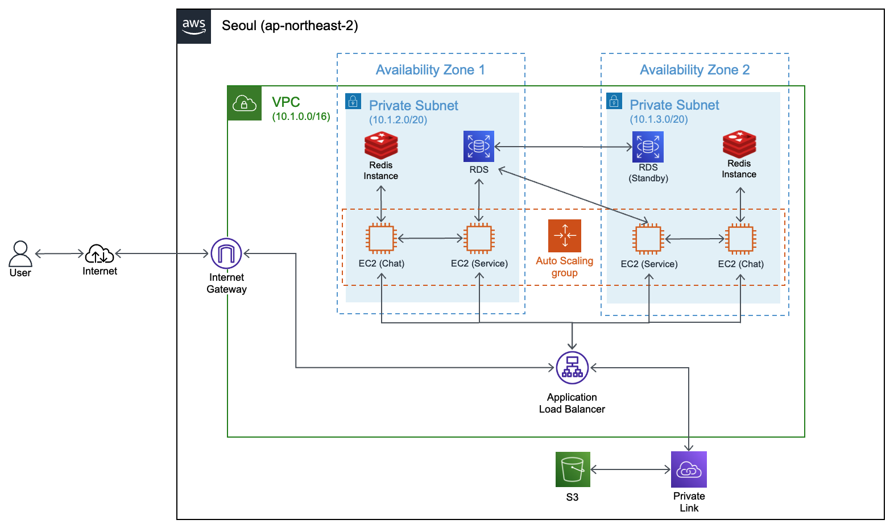
설계 및 구현
시스템 구성도
22
Notes:
전체적인 시스템은 이와 같이 구성됩니다. AZ를 2개로 구분하였고, 서버는 Chat 서버와 나머지 서비스 서버로 구분했습니다.
ALB 는 경로 기반 라우팅을 통해 동작합니다.
이미지 파일 등은 모두 S3에 저장하고, 저장된 파일에 접근해야 하는 경우 AWS에서 지원하는 Private Link 서비스를 사용할 예정입니다.

Slide 23
설계 및 구현
요구사항 정의서
전체 50개 항목 https://swm13-tgt.atlassian.net/jira/software/projects/S3T/boards/1/roadmap
이슈 No. | 구분 | 요구사항
S3T-46 | 로그인 | 로그인 화면 상단에는 서비스 로고와 로그인 안내문을 출력한다. 서비스 자체 로그인과 소셜 로그인을 지원한다. 소셜 로그인은 카카오, 네이버, 구글, 애플 로그인을 지원한다.
S3T-100 | 회원가입 | 아이디는 중복 확인을 해야 하고, 5자 이상/20자 이하의 영문이나 숫자로 구성된다. 패스워드는 숫자 + 영어 + 특수문자 포함된 8자 이상으로 한다. 전화번호 실명 인증을 해야 한다.
S3T-21 | 여행 의뢰서 작성 | 첫번째 페이지 내용 : 여행지, 날짜, 인원, 반려견, 테마, 교통 수단, 여행 예산 두번째 페이지 내용 : 선호하는 음식 & 주류 & 숙소 세번째 페이지 내용 : 가고 싶은 장소, 여행 취향 네번째 페이지 내용 : 추가 요청사항, 현지케어 신청 여부
S3T-23 | 매니저에게 매칭 요청 | 작성한 의뢰서 중 아직 매칭되지 않은 것들을 나열한다. 의뢰서 지역이 매니저의 지역과 일치하지 않으면 비활성화한다. 확인 버튼 클릭 시, 선택한 의뢰서로 매칭이 요청되었다는 안내 팝업을 출력한다.
S3T-44 | 여행 계획서 조회 | 각 장소 항목 사이에 ‘항목간 거리(km)'와 '길찾기 버튼', '이동 소요시간’을 표시한다. 각 항목마다 ‘숫자형 순서', ‘장소이름', ‘매니저가 설정한 도착시각’을 출력한다. 스케줄표 섹션에서 특정 장소 항목을 클릭했을 때, 본 화면을 스크롤 가능한 형태로 띄운다.
S3T-19 | 채팅 | 여행자와 매니저가 매칭되면, 채팅방이 자동으로 생성된다. 받은 메시지는 왼쪽, 보낸 메시지는 오른쪽, 최신순으로 정렬된다. 채팅방 부가기능으로 앨범, 카메라, 지도, 스케줄표 장소, 통화로 구성되어 있다.
23
Notes:
요구사항을 정리하여 총 50개의 항목을 모두 Jira 에 등록해둔 상태이며, 이것을 기반으로 개발을 수행 중입니다.

Slide 24
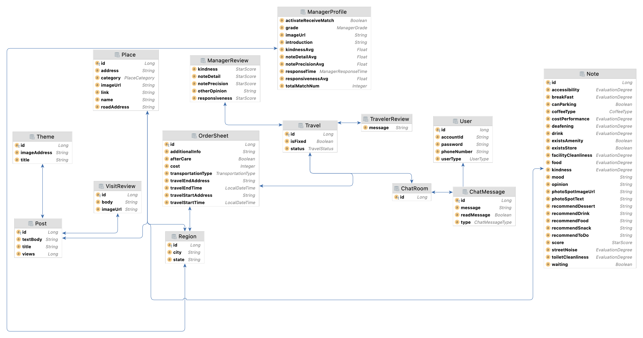
설계 및 구현
DB 스키마 설계
24
Notes:
프로젝트 도메인에 맞춰서 사용자, 의뢰서, 스케줄 등의 DB 스키마를 이와 같이 설계했습니다.

Slide 25
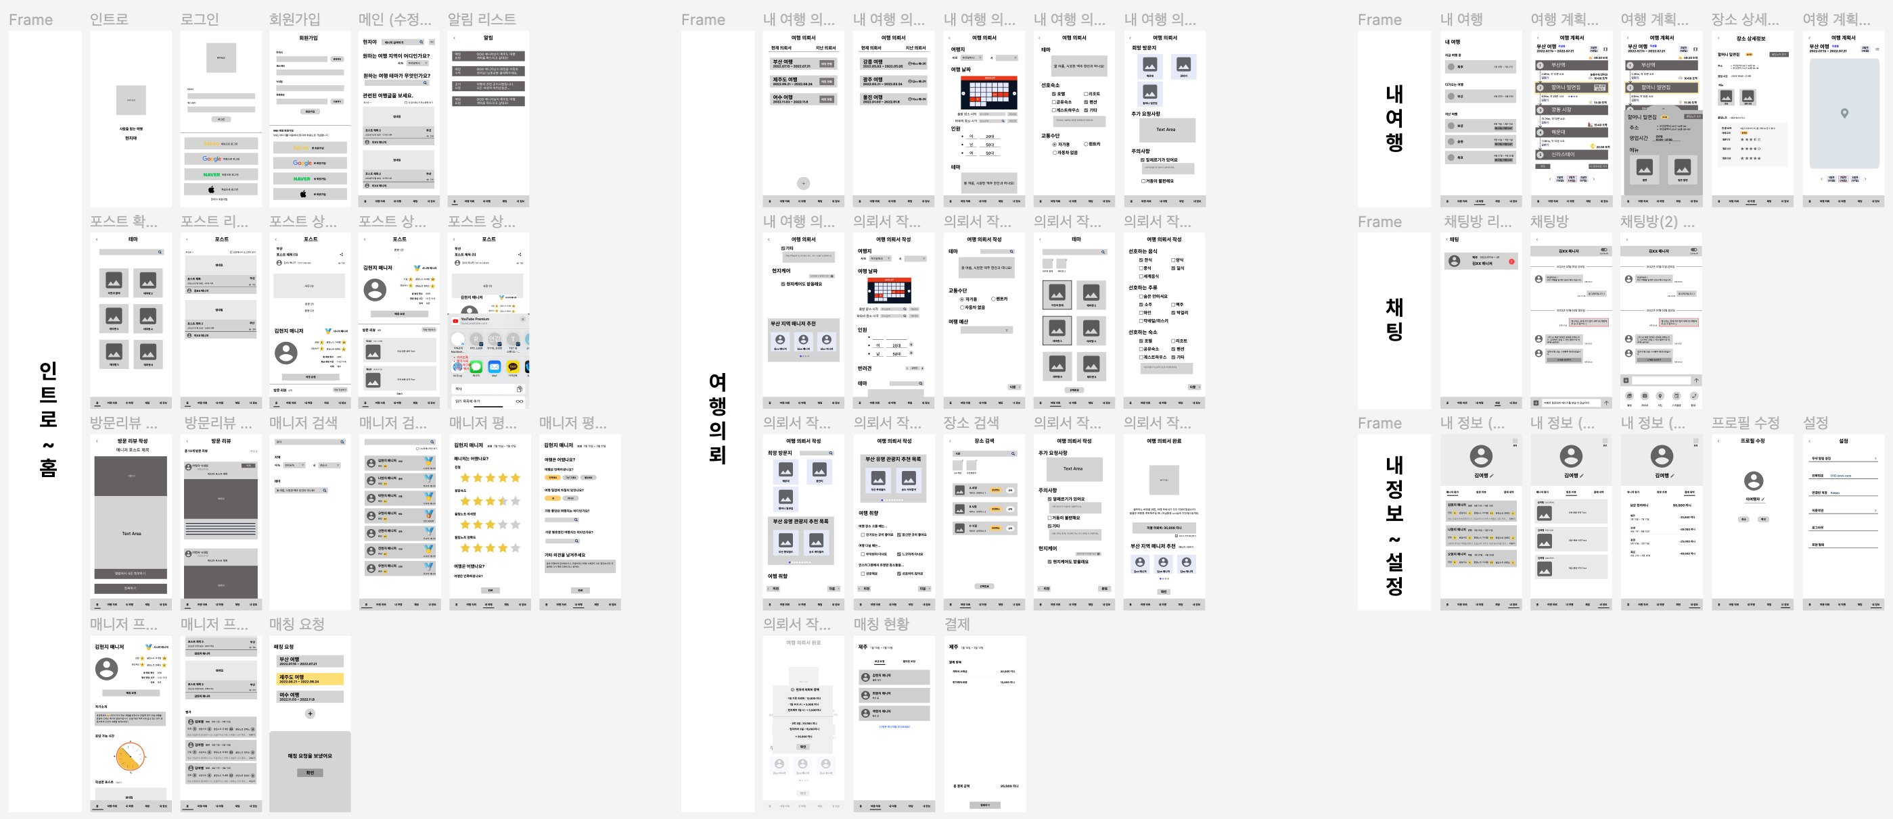
설계 및 구현
앱 와이어프레임 (여행자용 앱)
25
Notes:
여행자용 현지야 애플리케이션의 UI를 Figma로 설계하였고

Slide 26
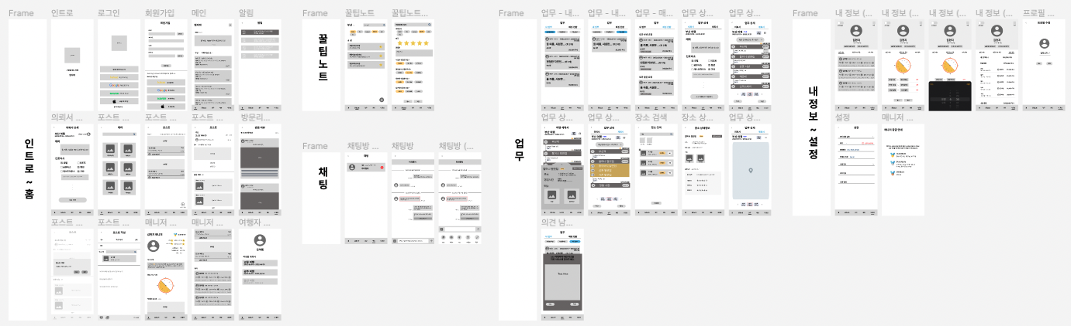
설계 및 구현
앱 와이어프레임 (매니저용 앱)
26
Notes:
매니저용 애플리케이션까지 모두 설계를 마쳤습니다.
그리고 전체 와이어프레임을 외부 디자이너에게 전달한 상태입니다.

Slide 27
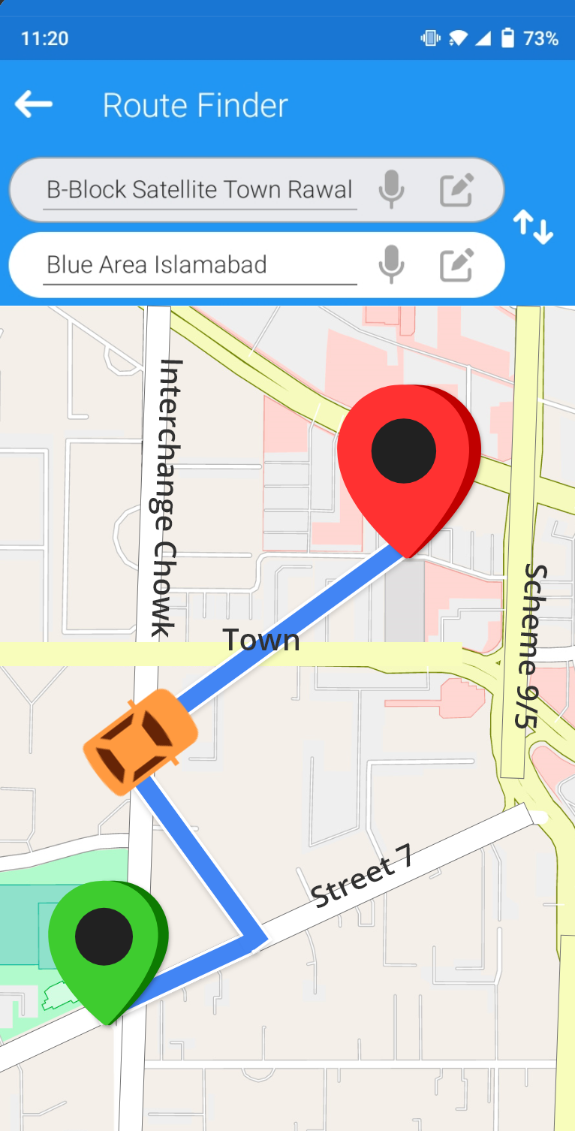
설계 및 구현
서비스 기술 구현 설계 (GPS 거리·시간 알고리즘)
1-1
iOS Core Location Framework
현재 사용자 좌표,
다음 행선지 좌표
부산역(start)
현재 사용자 좌표
(X,Y)
광안리 대교
2
이동 거리 | 3.7 Km
이동 소요시간 | 약 18분
3
Naver
Directions 5 API
Odsay 대중교통 길찾기 API
Or
길찾기
<카카오맵 App. 연동>
이동거리,
소요시간
감천 문화 마을
현지야 DataBase
1-2
깡통시장
다음 행선지 좌표
(X, Y)
1박 2일 exciting 부산 여행 스케줄표
부산역(finish)
27
Notes:
저희가 제공하는 여행 스케줄 기능에는 이동거리와 이동소요시간 정보가 함께 출력되는데, 이것을 구현하기 위한 알고리즘을 설계했습니다.
지금 보시는 그림처럼 광안리 대교와 감천 문화 마을 사이에 이동 거리와 소요 시간이 출력됩니다.
가장 먼저 Core Location을 통해 현재 사용자의 위치 정보를 받아오고, 저희 DB에 저장된 다음 행선지의 좌표를 받아옵니다.
이렇게 받아온 정보는 Odsay 대중교통 길찾기 API나 Naver Directions API를 호출할 때 사용합니다.
마지막으로 API 응답으로 받은 이동거리와 소요시간을 스케줄 화면에 표시합니다.
지도로 길을 찾는 기능은 카카오맵과 연동하여 구현할 계획입니다.

Slide 28

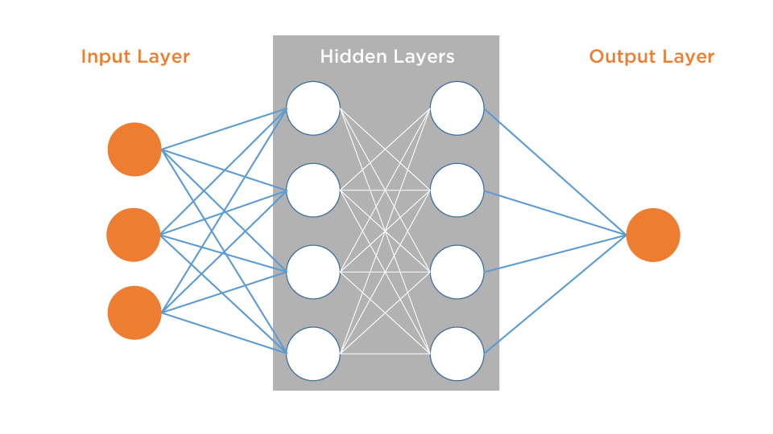



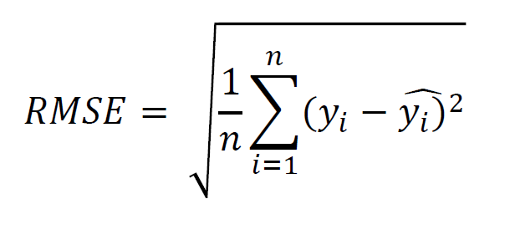
설계 및 구현
서비스 기술 구현 설계 (대체지 추천)
고객 (여행자)
모델링
예측
결과
Collabo. Filtering
대체 장소 목록
Ranking | Place (items)
1 | 초량 밀면
2 | 영진돼지국밥
…… | ……
N | 톤쇼우
Ranking 1
방문 장소 이력
의뢰서 이력
여행자
Ranking 2
방문 만족도
User Profiling
user | items
 | p1 | p2 | p3 | p4 | p5 | … | pn
1 | 0 | 1 | 0 | 0 | 0 | 0 | 1
2 | 1 | 1 | 1 | 1 | 0 | 0 | 0
…… | 1 | 1 | 0 | 0 | 0 | 1 | 0
N | 1 | 1 | 1 | 0 | 0 | 0 | 1
평가
28
Notes:
그리고 스케줄에서 특정 장소에 대한 대체장소를 추천하는 기능이 있습니다.
이 기능을 구현하기 위해 협업 필터링 기반의 모델을 학습시켜야 합니다. 여행자들의 방문 장소 이력과 의뢰서 이력, 방문지에 대한 만족도 데이터를 수집할 계획입니다.
완성된 모델을 통해, 특정 사용자에게 적절한 대체장소 리스트를 생성하고 원래 장소와의 거리를 비교해서 추천해줍니다.

Slide 29
프로젝트 진행상황
Notes:
설계 내용을 바탕으로 현재까지 진행한 상황을 설명드리겠습니다.

Slide 30



진행상황
역할 분담
우태균 (팀장)
신우진
최정인
DB·인프라 설계 및 운영
서버 애플리케이션 개발
서버 애플리케이션 개발
모바일 애플리케이션 개발
모바일 애플리케이션 개발
테스트
30
Notes:
먼저 우태균 저 본인은 TGT 팀장을 맡고 있으며, 서버 애플리케이션을 개발하고 있습니다.
신우진 연수생은 서버와 모바일 클라이언트 모두 개발을 하고 있으며, 최정인 연수생은 모바일 클라이언트를 집중적으로 개발하고 있습니다.

Slide 31
진행상황
추진 일정
구분 | 추진내용 | 추진 일정
구분 | 추진내용 | 6월 | 7월 | 8월 | 9월 | 10월 | 11월
계획 | 기능 기획, 백로그 작성
분석 | 시장 분석 및 기획 개선
설계 | DB, UI 설계
개발 (1) | API 연동, 의뢰비 알고리즘 개발
개발 (2) | 매칭 절차, 매칭 상태 알고리즘 구현
개발 (3) | 도착 시간대 추정 알고리즘, API 연동, Socket 통신
테스트 | 단위 테스트, 통합 테스트
종료 | 기능 배포
31
Notes:
여행 의뢰서와 매칭 기능, 스케줄 기능 모두 DB와 UI 모두 설계가 완료되었고, 현재 개발 중에 있습니다.
배포는 10월을 목표로 하고 있으며, 테스트는 꾸준히 진행할 예정입니다.

Slide 32

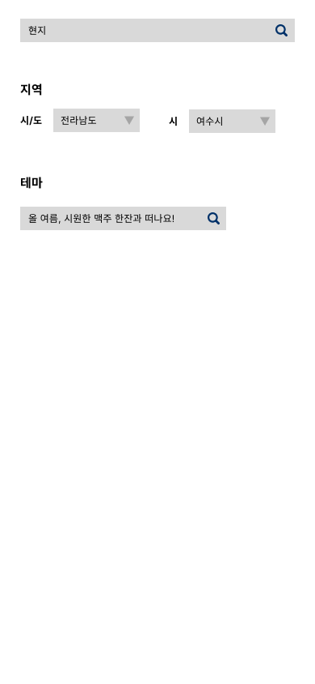

진행상황
프로젝트 구현 현황
메인화면·매니저 검색
메인 화면
매니저 검색 화면
검색하는 지역과
테마 입력
검색 API 호출
매니저 조회
결과 반환
매니저 검색 결과
< Wire Frame >
< Flow Chart >
32
Notes:
현지야의 메인 화면은 이과 같이 구성됩니다. 지역과 테마로 매니저를 검색하거나, 관련 포스트를 볼 수 있습니다.

Slide 33
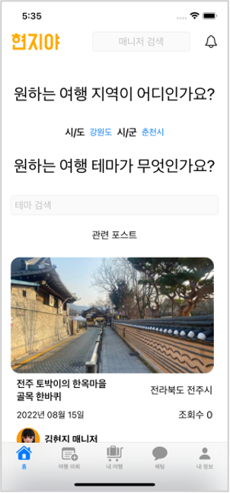
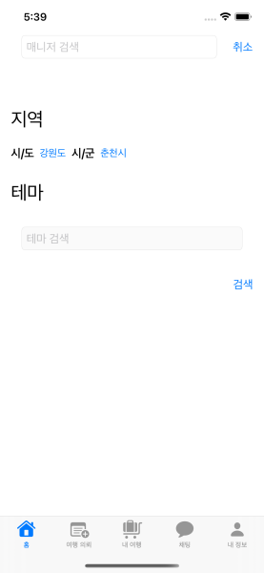
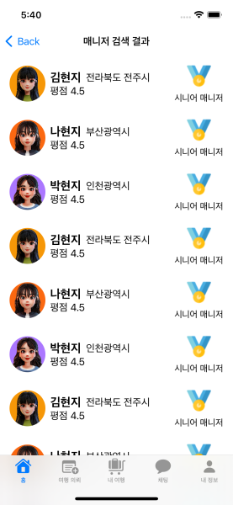
진행상황
프로젝트 구현 현황
메인화면·매니저 검색
메인 화면
매니저 검색 화면
검색하는 지역과
테마 입력
검색 API 호출
매니저 조회
결과 반환
매니저 검색 결과
< Flow Chart >
< Screen Shot >
33
Notes:
이를 기반으로 구현한 결과는 오른쪽과 같습니다.

Slide 34
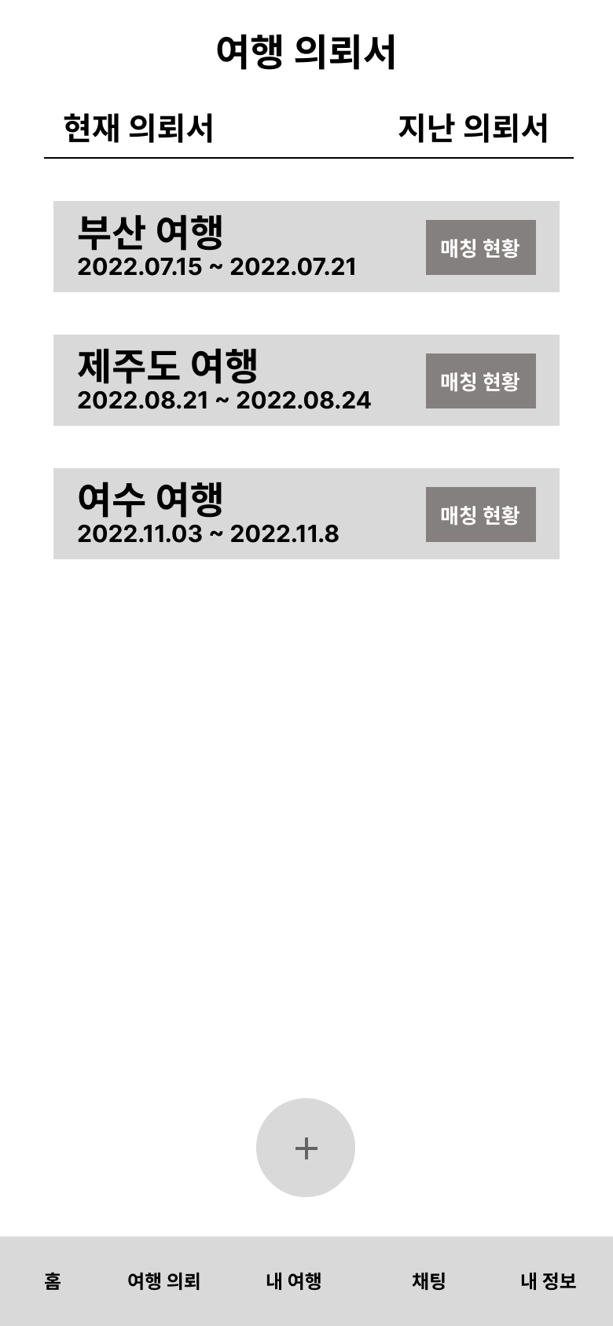
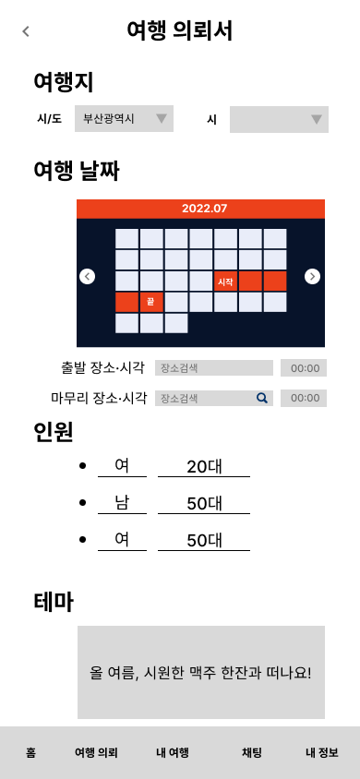
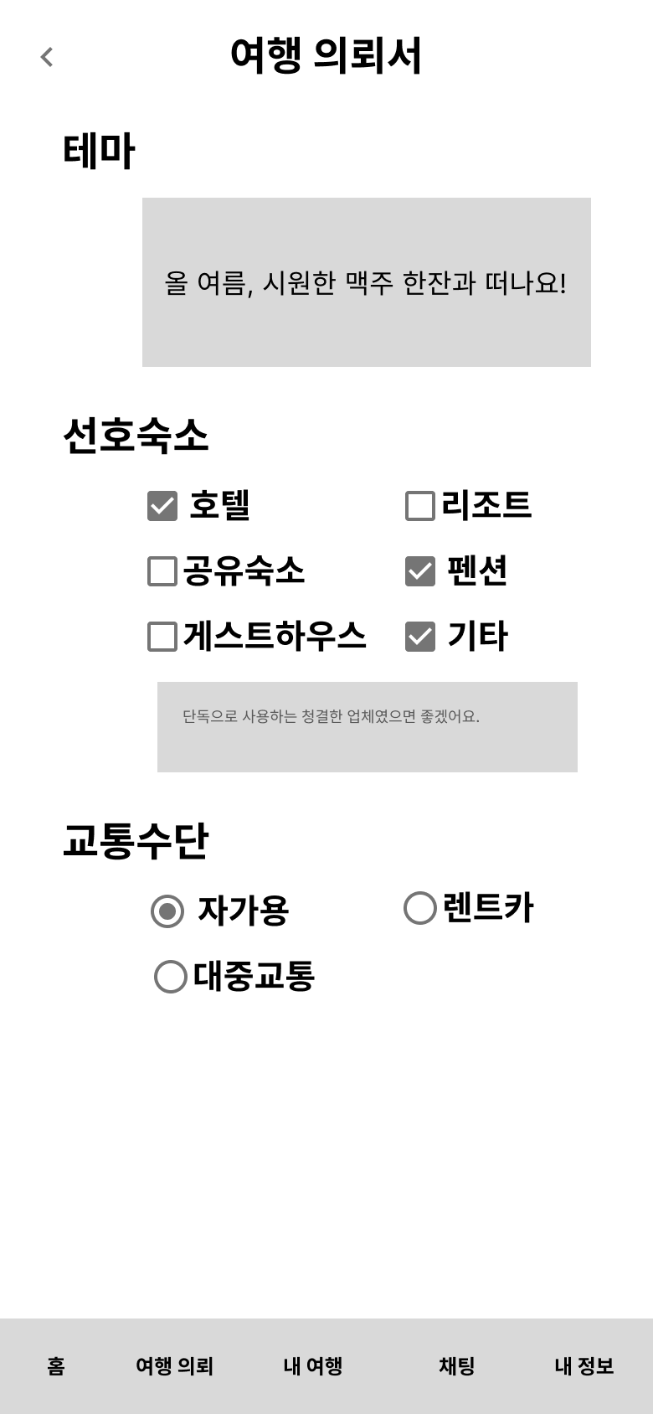
진행상황
프로젝트 구현 현황
의뢰서 작성
의뢰서 작성
여행 지역·날짜
인원 등 입력
원하는 여행 테마
여행 테마 검색
선호 음식 주류·숙소 입력
여행 테마
다중 선택
가고 싶은 여행지
여행지 검색
여행 취향 입력
여행지
다중 선택
기타 부가정보 입력
의뢰서 작성 완료
(의뢰비 견적, 추천 매니저 출력)
< Wire Frame >
< Flow Chart >
34
Notes:
의뢰서 관련 기능 중, 의뢰서 목록을 확인하는 기능과 의뢰서를 작성하는 기능이 구현된 상태입니다.
여러 질문 항목들을 반영하여 UI와 로직을 설계했으며,

Slide 35
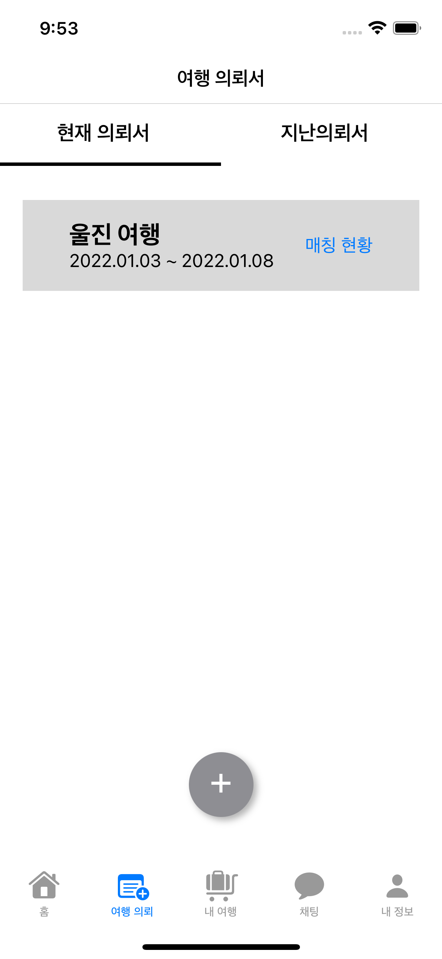
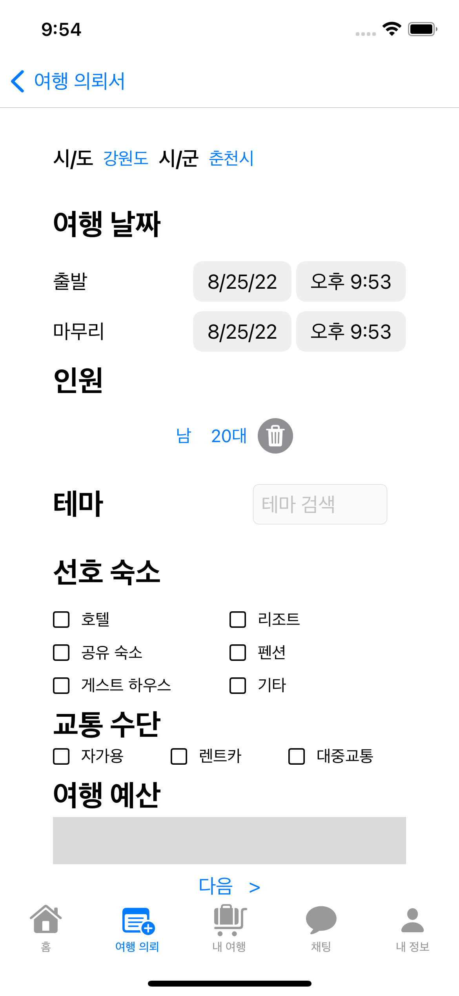
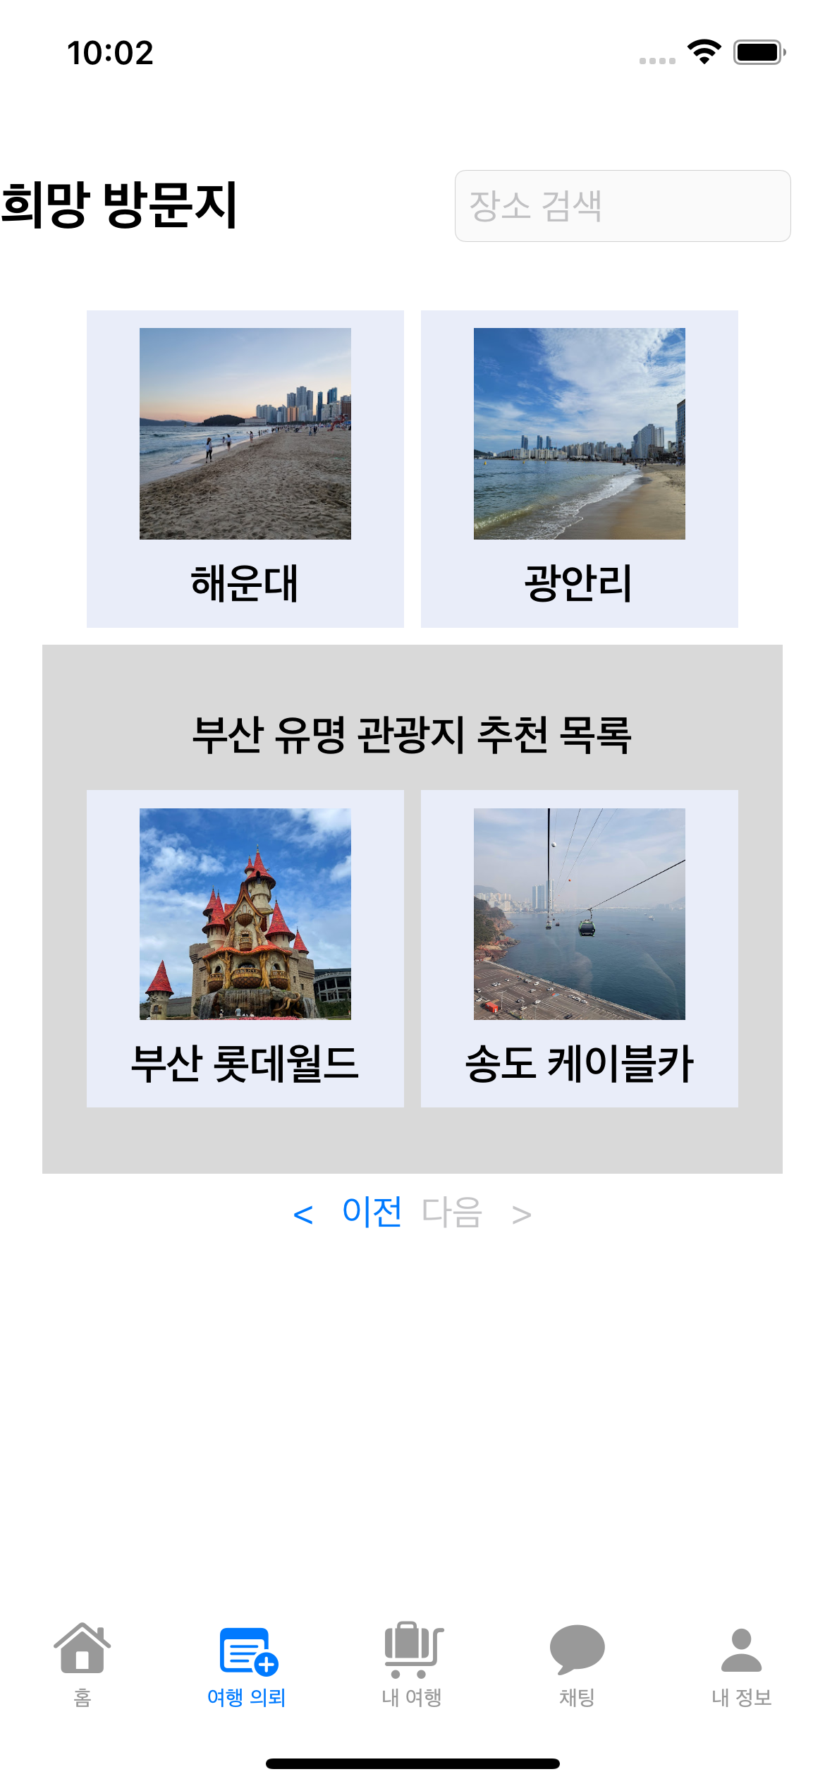
진행상황
프로젝트 구현 현황
의뢰서 작성
의뢰서 작성
여행 지역·날짜
인원 등 입력
원하는 여행 테마
여행 테마 검색
선호 음식 주류·숙소 입력
여행 테마
다중 선택
가고 싶은 여행지
여행지 검색
여행 취향 입력
여행지
다중 선택
기타 부가정보 입력
의뢰서 작성 완료
(의뢰비 견적, 추천 매니저 출력)
< Flow Chart >
< Screen Shot >
35
Notes:
이와 같이 구현했습니다.
세부적인 디자인은 계속 업데이트할 예정입니다.

Slide 36
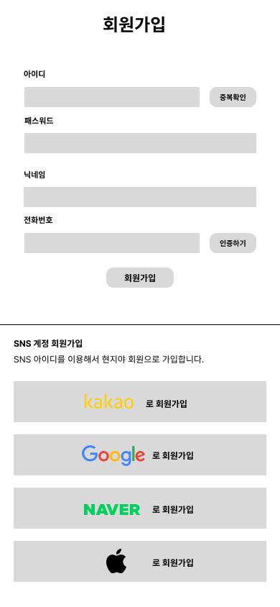
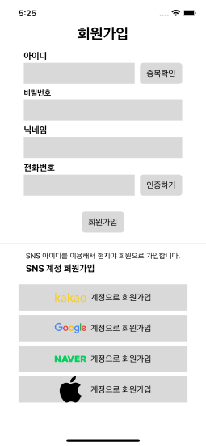
진행상황
프로젝트 구현 현황
회원가입
회원가입 화면
계정 정보 입력
(아이디, 비밀번호, 닉네임, 전화번호)
전화번호
실명인증
회원가입 에러
메시지 출력
회원가입 API 호출
입력한 계정 정보의
유효성 체크
입력 값
포맷 검증
계정 정보
중복 검증
회원가입 성공
(로그인 화면)
< Wire Frame >
< Flow Chart >
< Screen Shot >
36
Notes:
회원가입 관련 UI와 로직 설계를 이와 같이 했고, 실제 구현물은 오른쪽과 같습니다.
먼저 와이어프레임를 토대로 개발한 뒤, 디자인 결과물이 나오는대로 업데이트할 예정입니다.

Slide 37
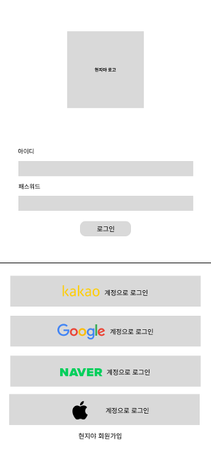
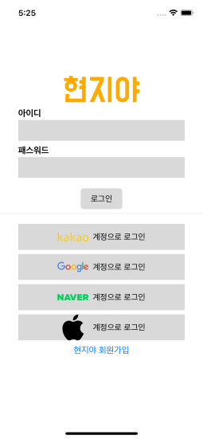
진행상황
프로젝트 구현 현황
로그인
로그인 화면
아이디, 패스워드 입력
아이디 존재
여부 확인
로그인 에러
메시지 출력
패스워드 일치
여부 확인
JWT 발급
(Access & Refresh 토큰)
DB에 토큰 저장
로그인 성공
(메인 화면)
< Wire Frame >
< Flow Chart >
< Screen Shot >
37
Notes:
로그인 역시 마찬가지이며, 토큰 방식으로 인가·인증을 처리했습니다. 추가적으로 카카오와 구글, 네이버, 애플 SNS 로그인 기능을 지원합니다.

Slide 38
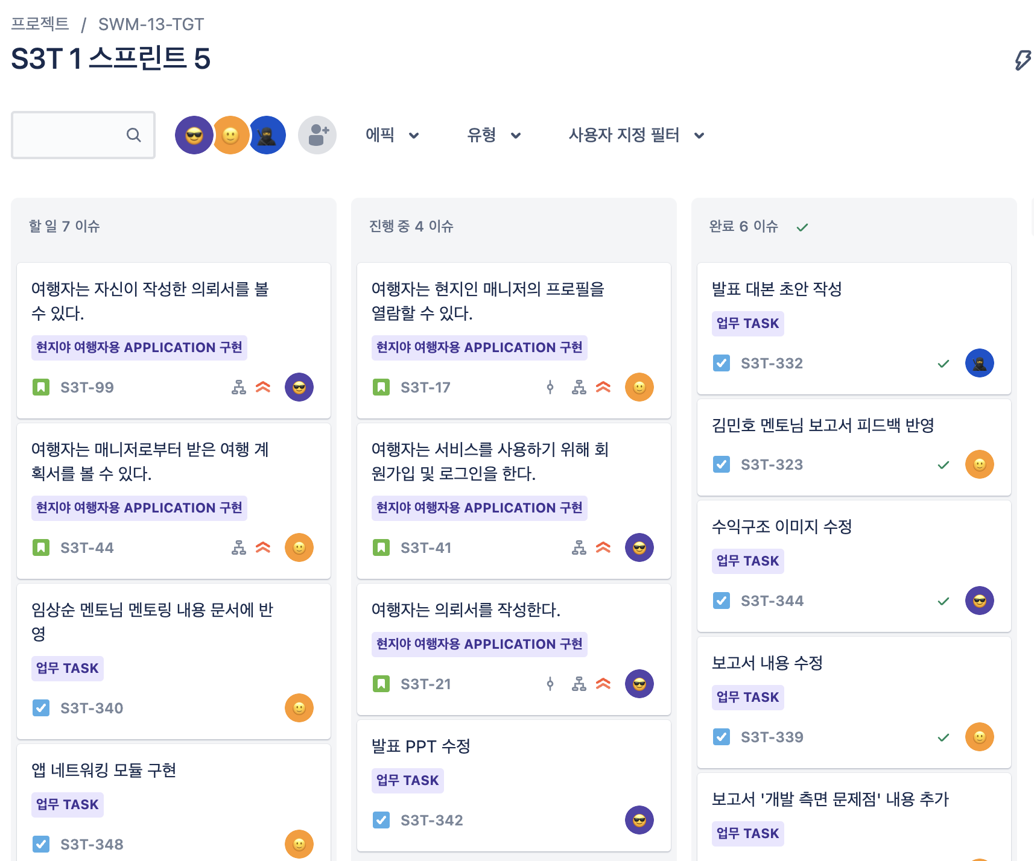
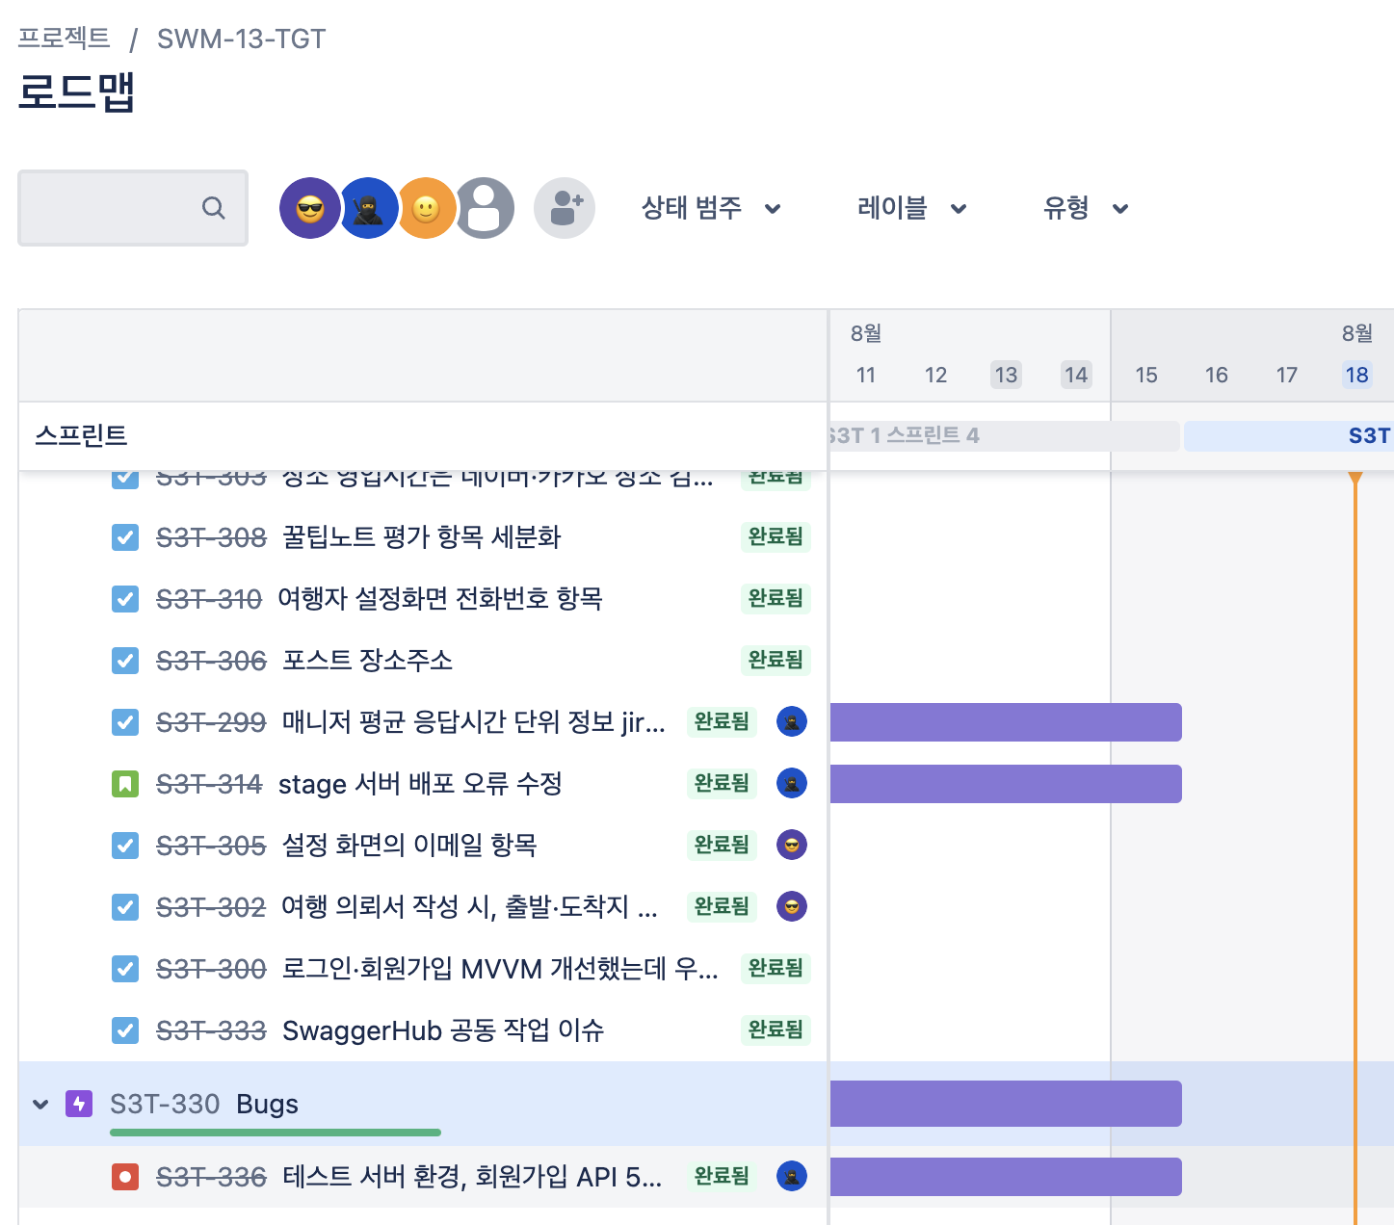
진행상황
협업 방식
Jira
Jira : https://swm13-tgt.atlassian.net/jira/software/projects/S3T/boards/1/roadmap
38
Notes:
저희 팀은 Jira를 통해 프로젝트를 관리하고 있으며, 일주일 단위로 스프린트를 진행하고 있습니다.

Slide 39
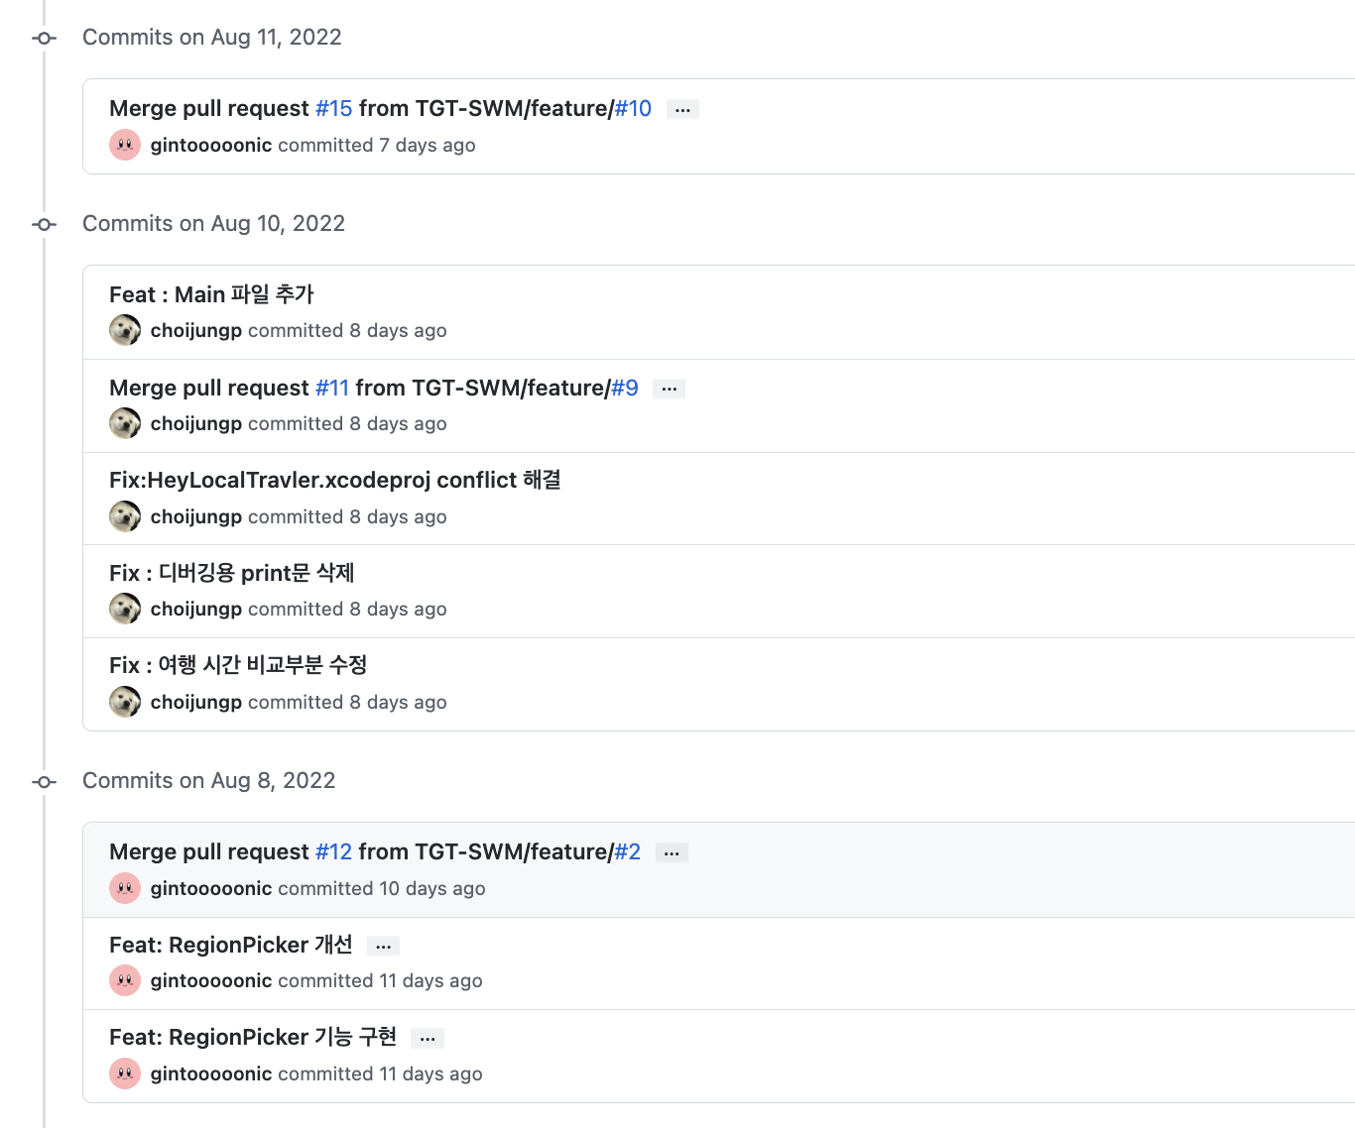
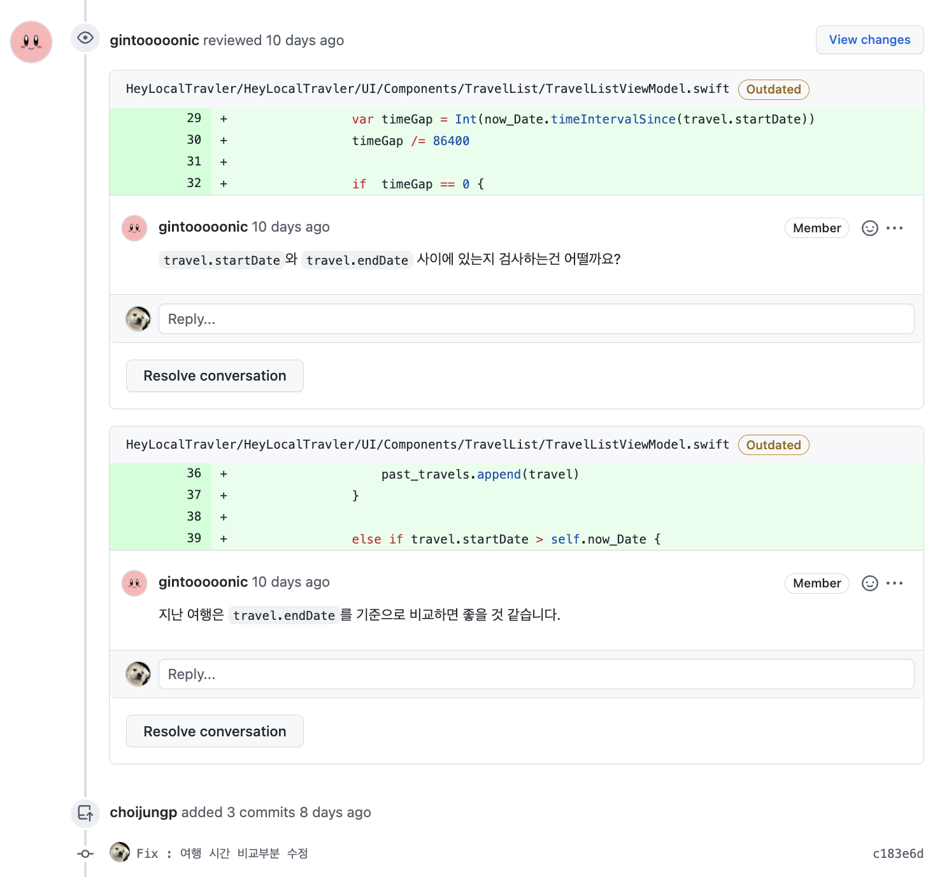
진행상황
협업 방식
GitHub
Client GitHub : https://github.com/TGT-SWM/HeyLocal-Travler-Client
Server GitHub : https://github.com/TGT-SWM/HeyLocal-Server
39
Notes:
GitHub 를 통해, 각자 개발한 코드를 공유하고 합치는 작업을 하고 있습니다.
Jira 이슈 번호를 기준으로 브랜치를 만들어 개발하고, 브랜치를 Merge 할 때마다 코드리뷰를 진행하고 있습니다.

Slide 40
프로젝트 향후
Notes:
이제 저희가 앞으로 나아가고자 하는 방향에 대해 설명하겠습니다.

Slide 41
향후
기대효과
여행자
매니저
흥미로운 테마를 주제로 한 자신만의 여행 경험
현지인이 즐겨 찾는 명소·맛집 방문
비대면 여행 가이드 · 동적 스케줄표 → 낯선 사람과의 동행 없이 편리하고 편안한 여행
시간·장소에 구애 받지 않고 부가 수입 창출
41
Notes:
저희 현지야를 통해 여행자들은 다양한 테마를 주제로 자신만의 여행을 경험할 수 있습니다.
그리고 여행지역 사람들이 주로 찾는 맛집과 명소 정보를 제공받을 수 있습니다.
이 일련의 모든 과정이 비대면으로 진행되기 때문에, 여행자는 편안하고 편리하게 여행을 경험할 수 있고,
매니저는 시간과 장소에 큰 영향없이 언제든 원할 때 업무를 하여 부가 수입을 창출할 수 있습니다.

Slide 42
향후
기대효과
개발자
여행자와 매니저 사이의 매칭 수수료를 통한 수익 창출
외부 여행 예약 플랫폼과의 협업
사용자들의 피드백이 반영된 유지보수 경험
협업 경험
클라우드 네이티브 기반 서비스 개발 경험
42
Notes:
비즈니스적으론 여행자와 매니저를 매칭시켜 수수료를 취할 수 있고, 추후 제휴사를 확보한다면 영업 이익이 늘어날 수 있습니다.
개발자 측면에선 실 운용 중인 서비스를 유지보수하는 경험과 협업 경험을 얻을 수 있고, 클라우드 기반의 서비스를 개발하는 좋은 기회를 얻습니다.

Slide 43

향후
수익모델
A : 계획서 수고비
B : 제휴사 예약금
3
B - 소개비용
A - 현지야 수수료 - 소득세
B (소개비용) - 소득세
2
4
1
여행 계획서
여행자
현지인 매니저
제휴사
43
Notes:
미래에 제휴사를 확보했을 경우의 수익모델입니다.
먼저 여행자와 매니저가 매칭되었을 때, 여행자는 스케줄 수고비와 제휴사 예약금을 저희 서비스에 전달합니다.
제휴사에게는 예약금에서 소개비를 뺀 만큼의 금액을 전달하고,
수고비에서 20퍼센트의 수수료와 소득세 3.3퍼센트를 제외한 나머지 금액과 소개비를 매니저에게 전달합니다

Slide 44
기획 심의 개선 요구사항
반영 결과
Notes:
마지막으로 6월 기획 심의에서 받은 피드백을 어떻게 반영했는지 말씀드리고 발표 마무리하겠습니다.

Slide 45
기획심의 개선 요구사항 반영 결과
개선 요구사항 | 평가의견 반영 결과 | 비고
기존 Player 대비 차별화 포인트를 보다 부각할 필요가 있음 | 예상치 못한 변수에 대응할 수 있는 동적 스케줄표, 맞춤 여행 스케줄표를 차별화 포인트로 잡음
계획 의뢰, 여행 일정표 외에 다른 기획이 있으면 좋겠음 | 매니저가 여행 장소에 대한 설명을 남길 수 있는 포스팅 기능을 추가함
마케팅, 사업모델 등은 전문가 현장의 소리를 반영해서 보다 구체화 하였으면 함 | (주) 투어나비와의 미팅을 통해 업계 현장 관련 조사 및 자문 여행 의뢰비에서 서비스가 가져가는 수수료 인상 필요 여행알선수수료 등 납부해야 하는 세금 문제 각 지자체 관광과 및 지역 가이드 협회 컨택 예정
45
Notes:
차별화 요소를 부각해야한다는 피드백을 반영하여, 핵심 기능 중 하나인 스케줄 기능을 강화했습니다.
변수 대처가 가능하도록 대체장소를 추천해주는 기능과 실시간으로 위치 기반 정보들을 제공해주도록 했습니다.
다른 의견으로 다른 기획이 있었으면 좋겠다는 피드백이 있었는데, 이것을 반영해서 매니저 포스트 기능을 추가했습니다.
그리고 여행 서비스 업체인 투어나비 대표님과의 미팅을 통해, 사업모델을 개선하고 매니저 확보 방안에 대한 조언을 받았습니다.

Slide 46
기획심의 개선 요구사항 반영 결과
개선 요구사항 | 평가의견 반영 결과 | 비고
현지인 퀄리티 관리 방안에 대한 보완 제시가 필요함 | 여행 테마와 포스팅 기능 추가 매니저 가입 시 전화번호를 통한 본인 인증
모바일 앱 외에 전체 서비스 관리를 위한 구성 별 결과물 형태 제시 가 필요함 | 여행자, 매니저용 모바일 앱을 관리자 전용 웹 어플리케이션을 통해 관리할 예정
AI기반 매칭 솔루션을 위한 모델 개발 방법과, 데이터 분석을 통한 서비스 확장 방안 제시가 부족함 | 여행 스케줄을 자동으로 생성해주는 기능에 AI 도입 여행지에 대해 협업 필터링을 도입하여 여행 스케줄을 자동 생성 여행 의뢰서 및 여행자 리뷰 정보를 축적하여 AI 학습 데이터로 활용 예정
46
Notes:
매니저 퀄리티의 경우, 매니저 포스팅이 어느정도 작용할 수 있습니다.
매니저들은 각자 자신이 아는 장소에 대해 포스팅을 남길 수 있습니다.
이 글은 모두에게 공개되고 자신을 여행자들에게 어필하는 수단으로 사용됩니다. 따라서 활동을 열심히 하는 매니저들이 지속적으로 여행자들에게 노출될 것입니다.
추가적으로 본인인증을 통한 매니저 실명제를 도입하여, 업무의 책임감을 갖도록 했습니다.
서비스 관리를 위한 결과물이 필요하다고 말씀해주셔서, 관리자용 웹 애플리케이션을 추가로 개발할 예정입니다.
마지막으로 AI 관련 피드백인데요.
먼저 저희가 6월 발표때 매칭 자동화 솔루션을 도입할 것이라고 했었는데, 해당 기획이 변경되어 여행 스케줄을 자동으로 생성해주는 AI 모델을 도입할 예정입니다.
여행자들의 데이터를 수집해야 하기 때문에, 장기적인 계획이 필수적입니다. 따라서 지금은 어떤 데이터들을 수집할지 계획했고, 학습 데이터로 사용할 수 있도록 여행 의뢰서의 문항들과 리뷰 항목들을 수정해둔 상태입니다.

Slide 47
감사합니다
Notes:
이상으로 발표 마치겠습니다. 감사합니다.

Slide 48
Q & A
Notes:
질문주시면 답변하겠습니다.

Slide 49
Appendix

Slide 50

시장 동향 – 여행 트렌드의 변화
2022년 국내 여행 선호 테마
혼행
힐링 여행
현지인, 숙소 사장님이 주변을 여행 시켜주는
방식인 지역 관광이 늘어나고 있어요
언택트 여행
스테이케이션
여행업계 전문가 A
파인 스테이
‘언택트 여행’
2022년 국내여행 선호 테마
지역 관광에 대한 관심도 증가
한국관광공사, ｢빅데이터를 활용한 2022년 관광 트렌드 분석(2021년 11월)｣
Notes:
추가적으로 여행 트렌드도 많이 변화해, 이러한 추세까지 저희 서비스에 반영하고자 했습니다.
이전에는 여행 지역의 대표적인 관광지를 위주로 여행을 다녀오는 것이 일반적이었지만, 최근에는 현지인들의 삶에 녹아들 수 있는 지역 관광에 대한 관심도가 높아졌습니다.
또한 코로나로 언택트 생활에 익숙해진 사람들이 낯선 사람과의 접촉 없이 여행하는 것을 선호하는 경향이 있습니다.

Slide 51
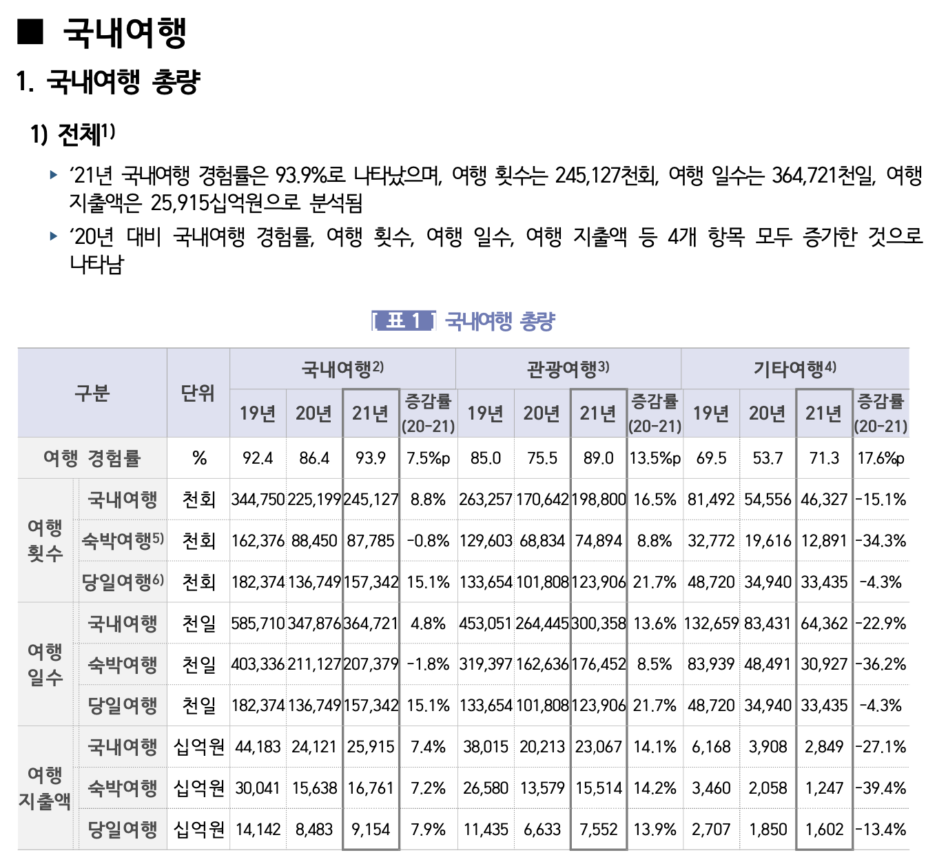
소비자 분석 - 국내 여행객 증가 (1)
문화체육관광부, ｢2021 국민여행조사(2022년 6월)｣

Slide 52
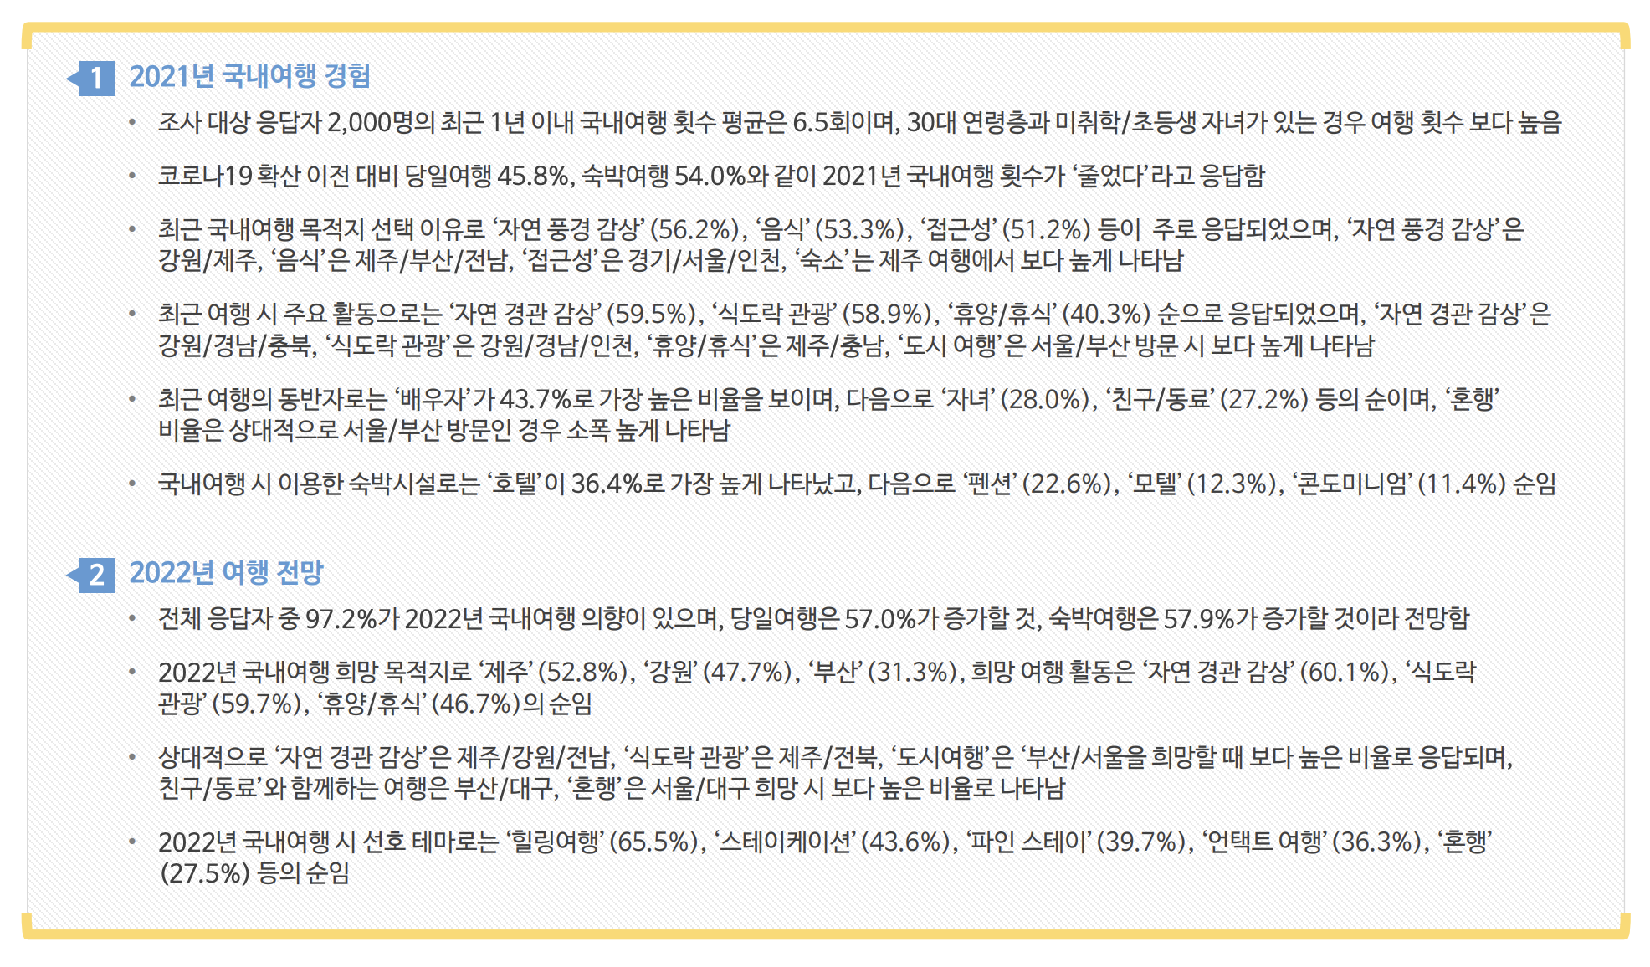
소비자 분석 - 국내 여행객 증가 (2)
한국관광공사, ｢빅데이터를 활용한 2022년 관광 트렌드 분석(2021년 11월)｣

Slide 53
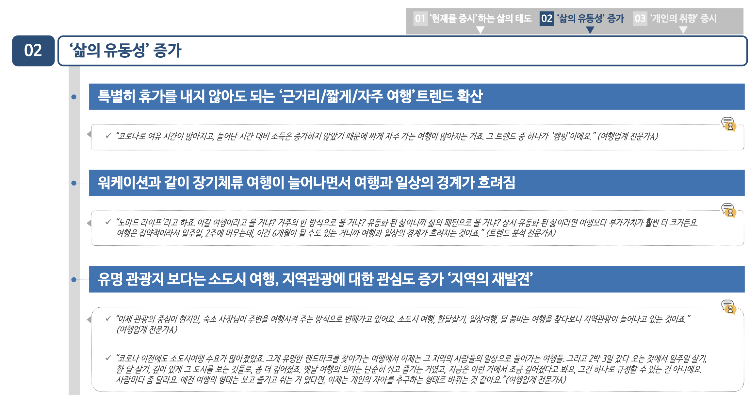
시장 동향 – 여행 트렌드의 변화 (1)
한국관광공사, ｢빅데이터를 활용한 2022년 관광 트렌드 분석(2021년 11월)｣

Slide 54
설계 및 구현
서비스 기술 구현 설계 (AI 매니저)
고객 (여행자)
모델링
예측
순서 정렬
Collabo. Filtering
장소 목록
여행 스케줄
Ranking | Place (items)
1 | 초량 밀면
2 | 부전주택
…… | ……
N | 해운대
Order | Place | Arrive
1 | 초량 밀면 | 10:00
2 | 해운대 | 12:00
…… | ……
M | 부전주택 | 21:30
스케줄 이력
의뢰서 이력
여행 만족도
User Profiling
user | items
 | p1 | p2 | p3 | p4 | p5 | … | pn
1 | 0 | 1 | 0 | 0 | 0 | 0 | 1
2 | 1 | 1 | 1 | 1 | 0 | 0 | 0
…… | 1 | 1 | 0 | 0 | 0 | 1 | 0
N | 1 | 1 | 1 | 0 | 0 | 0 | 1
평가
결과
여행자
30
Notes:
추후에는 사람 매니저를 대체할 수 있는 AI 매니저를 도입하고자 합니다.
여기에도 협업 필터링 기반의 모델이 사용되는데요.
그동안 여행자들로부터 쌓인 방문 장소 이력과 의뢰서 이력, 만족도 데이터를 통해 모델을 학습시킵니다.
이 모델로부터 도출된 장소 목록을 적절하게 정렬시켜 하나의 스케줄을 만들어낼 수 있습니다.

Slide 55
시장 동향 – 여행 트렌드의 변화 (2)
한국관광공사, ｢빅데이터를 활용한 2022년 관광 트렌드 분석(2021년 11월)｣

Slide 56
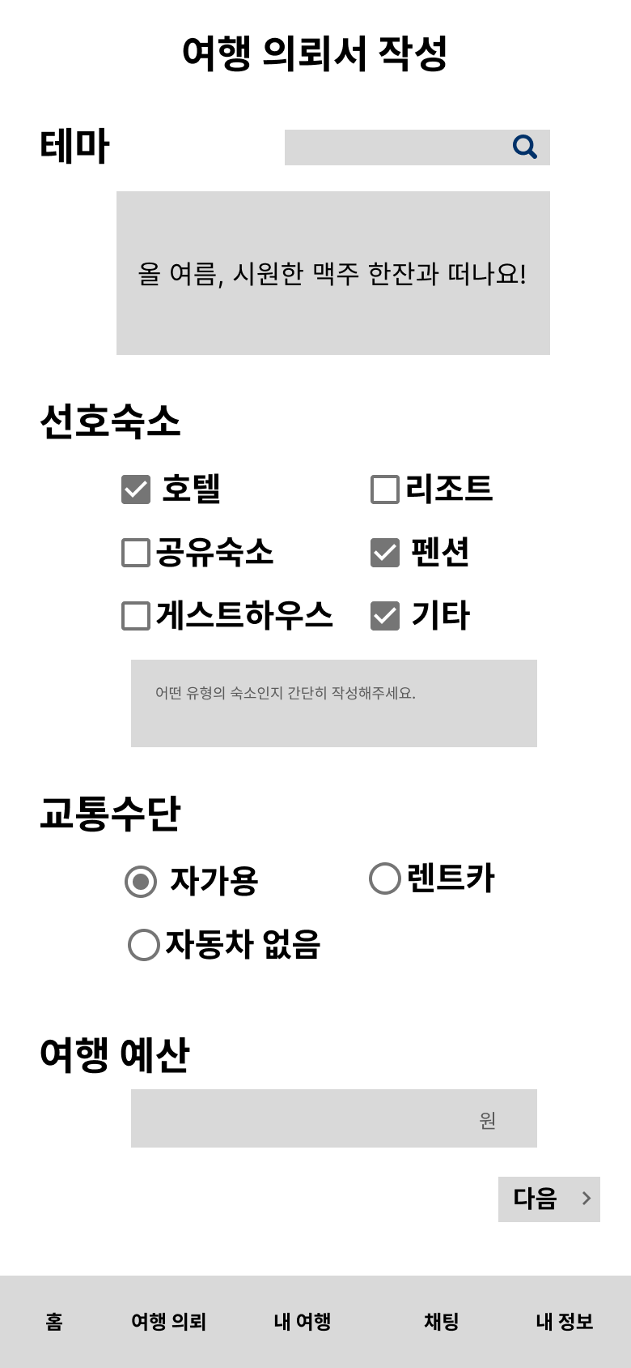
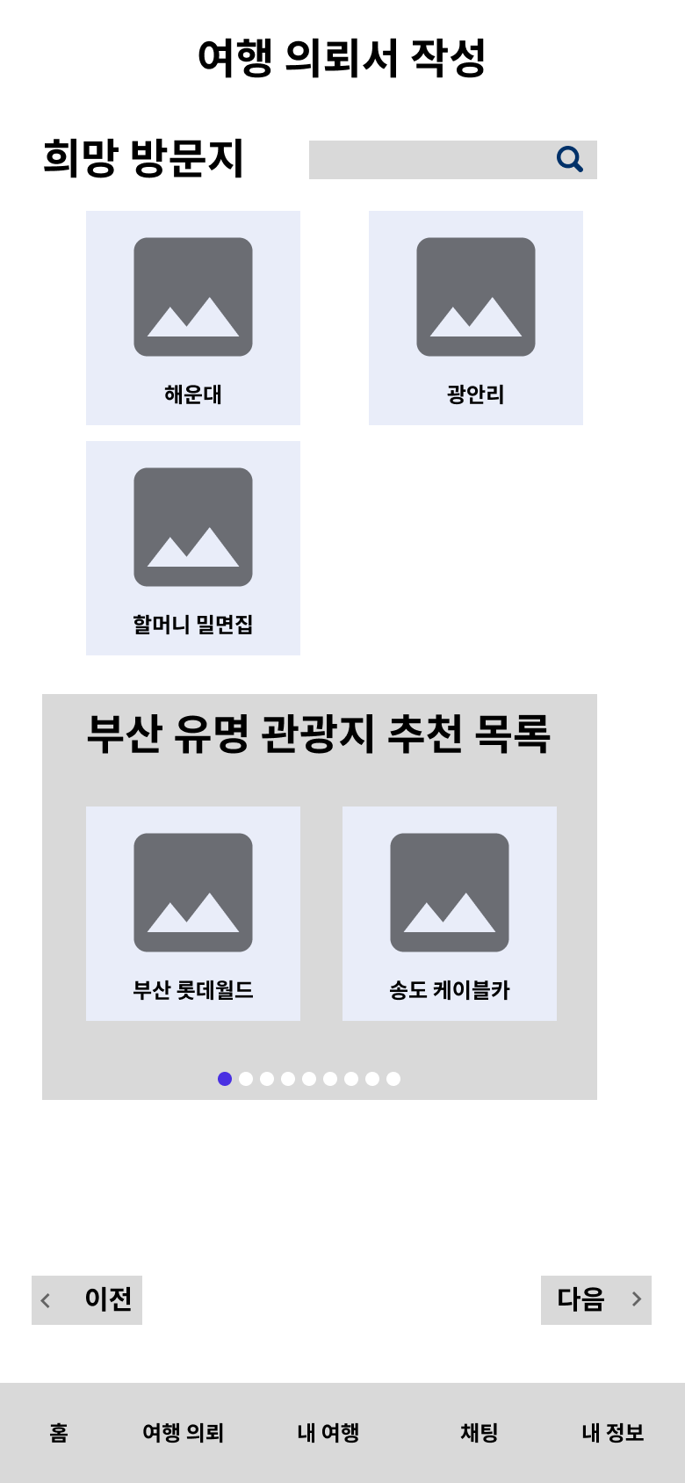
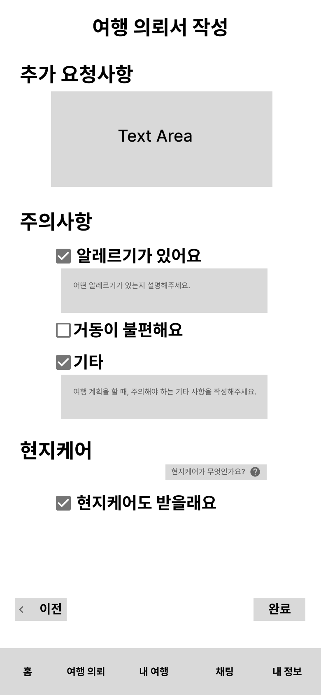
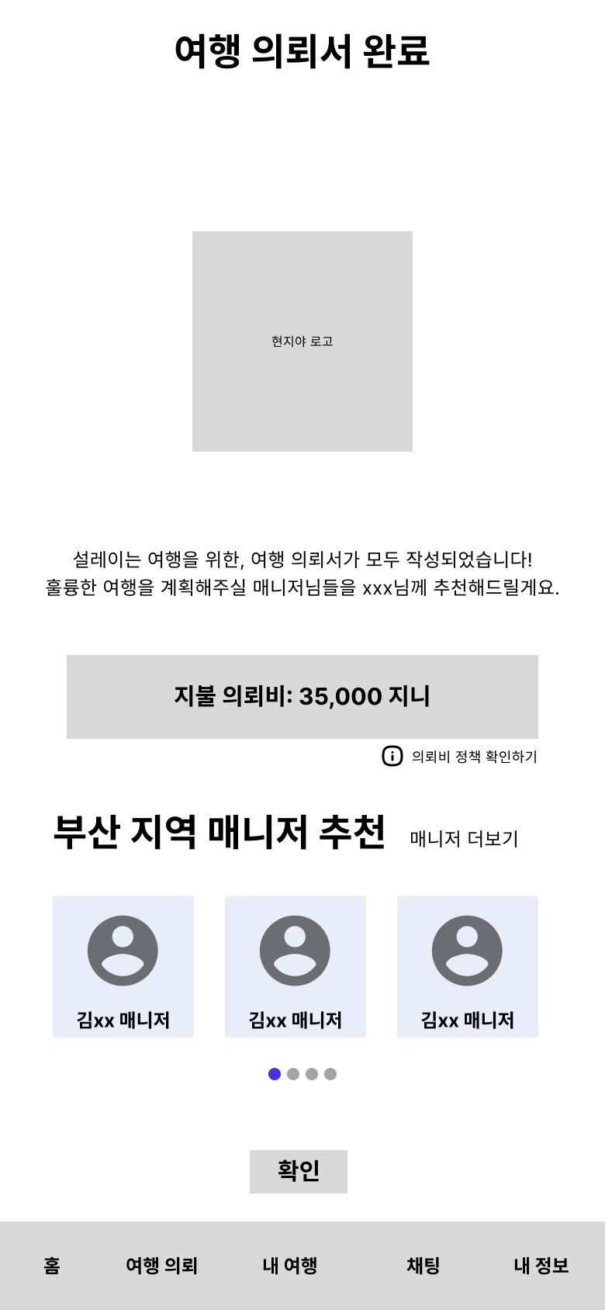
와이어 프레임
여행자 앱 화면 – 여행 의뢰서 작성

Slide 57

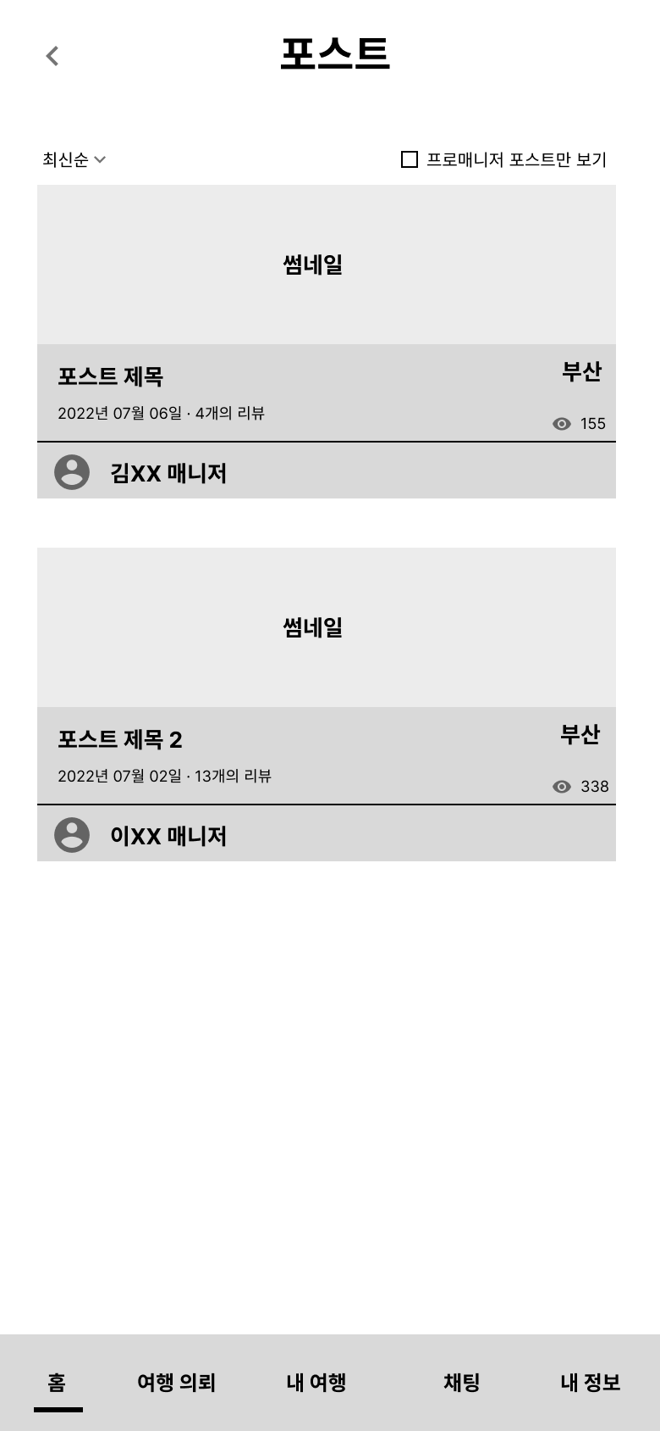
와이어 프레임
여행자 앱 화면 – 매니저 검색 / 매니저 포스트 확인

Slide 58
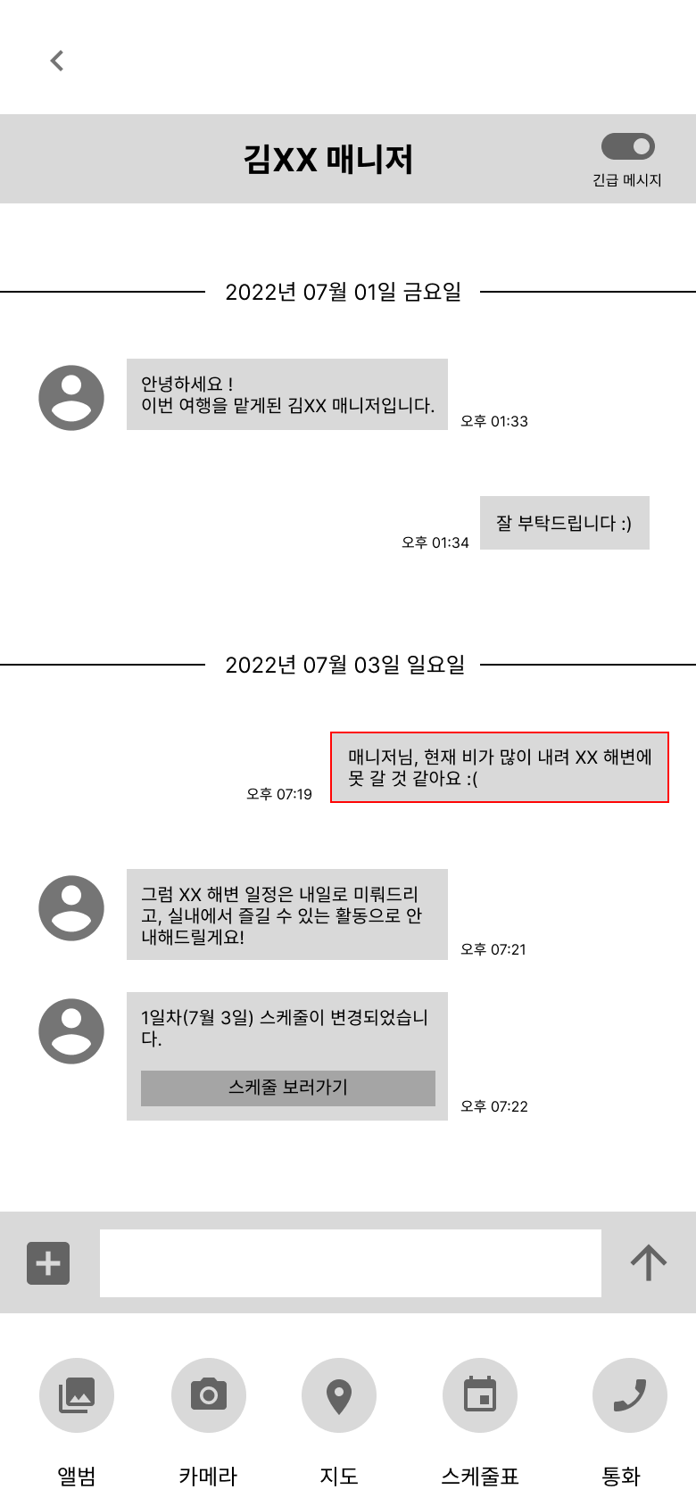
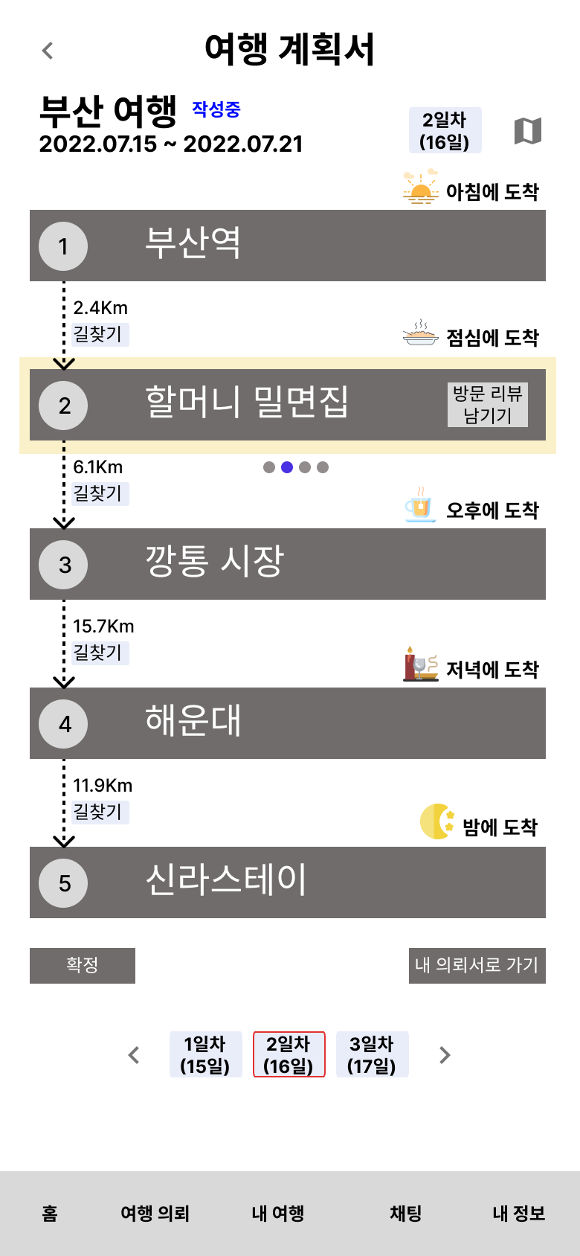
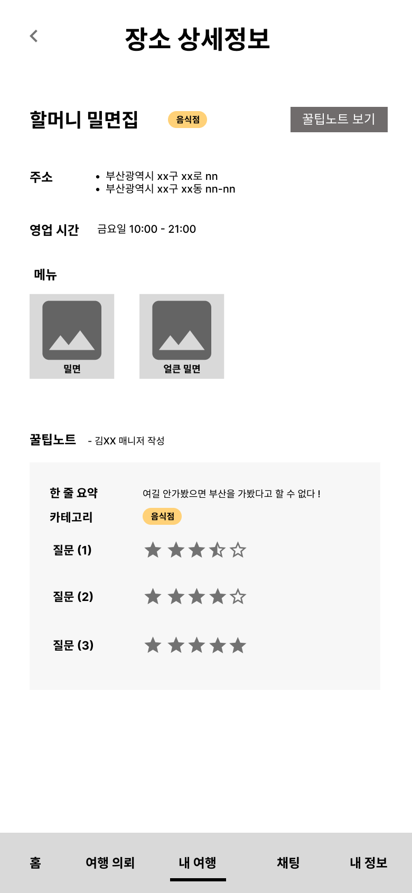
와이어 프레임
여행자 앱 화면 – 채팅 / 스케줄표 확인

Slide 59
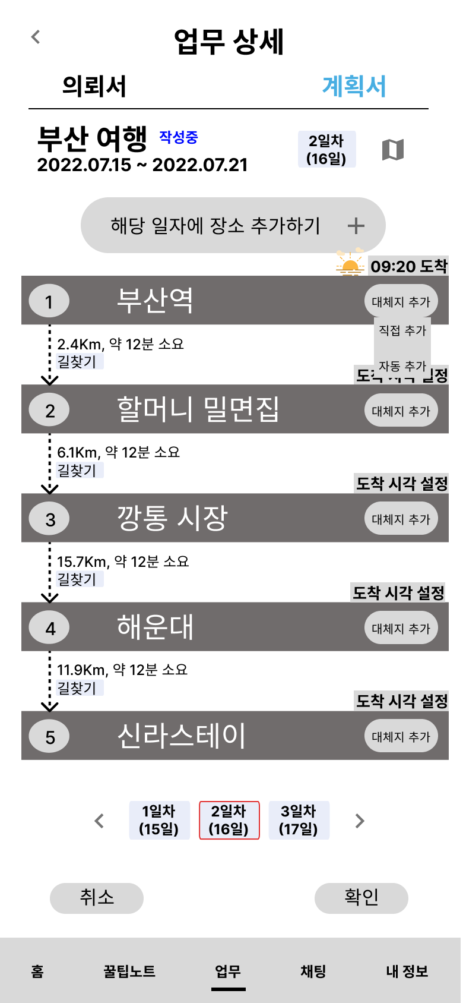
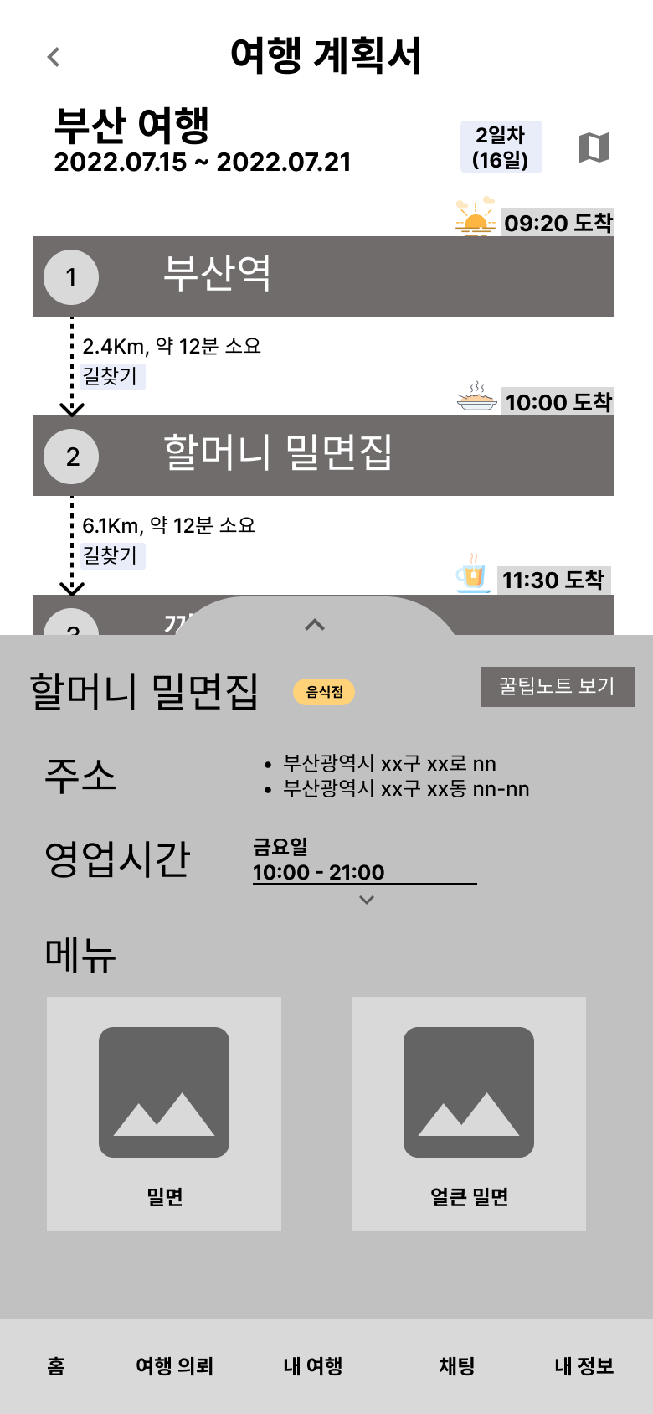
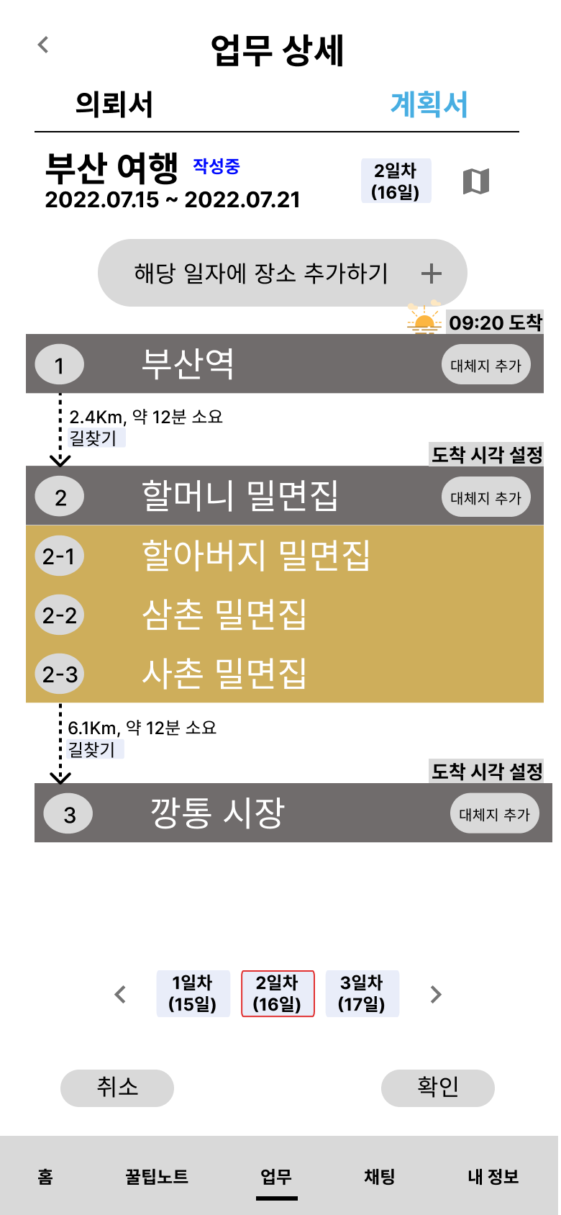
와이어 프레임
매니저 앱 화면 – 의뢰서 확인 / 여행 스케줄표 작성

Slide 60


와이어 프레임
매니저 앱 화면 – 꿀팁노트 작성

Slide 61



와이어 프레임
매니저 앱 화면 –포스트 작성

Slide 62
와이어 프레임
매니저 앱 화면 –프로필 정보 수정

Slide 63



협업 필터링 – 스케줄표 장소 선정
AI 스케줄표 활용방안
여행자 A
스케줄표 장소 추가
여행자 B

Slide 64

한국 관광협회
http://www.ekta.kr/?act=info.page&pcode=sub1_5

